Slide 1
GenAI
Dall’intelligenza artificiale all’amplificazione dell’intelligenza
11.03.2024
Antonio Montano
Università Ca' Foscari

Slide 2
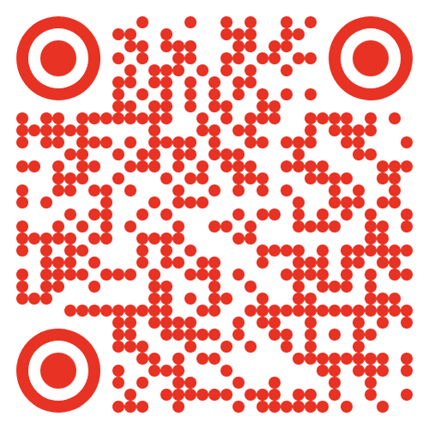
Antonio Montano
Ingegnere elettronico con laurea al Politecnico di Milano
Esperienza presso il laboratorio di analisi numerica MOX del Politecnico di Milano (fluidodinamica e magnetismo) e in una startup di IA nel 2001 (riconoscimento facciale)
Manager di information technology in numerose aziende italiane (Altran, Edison, IW Bank, Enerventi, ObjectWay, Unitrading, Business School24, Altaformazione, Muffin, etc.)
Consulente di trasformazione digitale per aziende, fondi di private equity, associazioni
Docente di ingegneria del software sia per aziende che pro bono

Slide 3
1 Il Contesto: Aspettative tra alti e bassi
2 Le promesse: sarà un estate perenne?
3 Le sfide: grandi guadagni, grandi rischi
4 Il futuro: IA importante come fuoco per l’umanità
Indice

Slide 4
1
Il contesto
Aspettative tra alti e bassi

Slide 5
IA discriminativa
L'intelligenza artificiale è discriminativa quando si riferisce a modelli che imparano a distinguere tra diverse classi di input per fare previsioni o decisioni
Questi modelli sono "discriminativi" nel senso che imparano le differenze o i confini tra le classi per poter correttamente identificare a quale categoria appartiene un nuovo input
Non cercano di modellare o capire come i dati vengono generati, ma piuttosto si concentrano su come differenziare tra le categorie esistenti
Esempi: la classificazione delle email in "spam" o "non spam", il riconoscimento di oggetti in immagini, la diagnosi medica basata su caratteristiche cliniche
L'apprendimento non supervisionato non fa parte dell'IA discriminativa nel senso tradizionale

Slide 6
Apprendimento supervisionato
L'apprendimento supervisionato è l'esempio principale di IA discriminativa perché opera sotto la guida di un "supervisore" che fornisce esempi di input insieme alle loro etichette o output corretti
Il modello viene quindi addestrato su questi dati etichettati, imparando a riconoscere i pattern che distinguono le diverse classi di input
Attraverso questo processo, il modello sviluppa la capacità di prevedere l'etichetta di nuovi dati non visti precedentemente, basandosi sulle distinzioni apprese durante l'addestramento

Slide 7
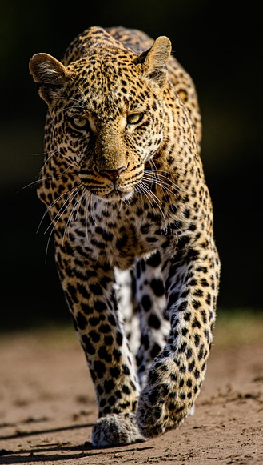
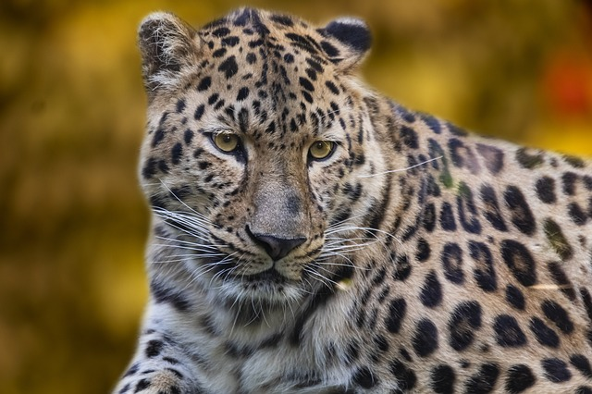

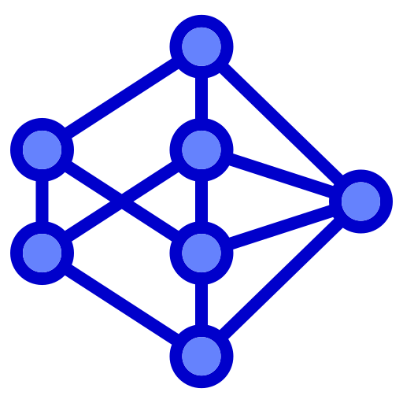
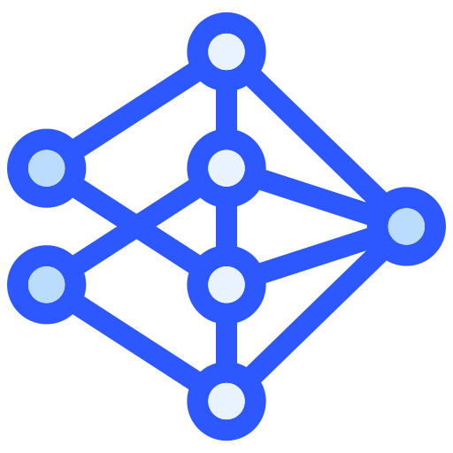
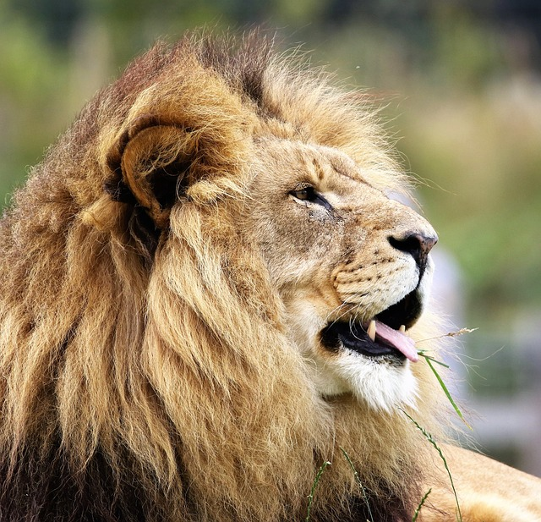
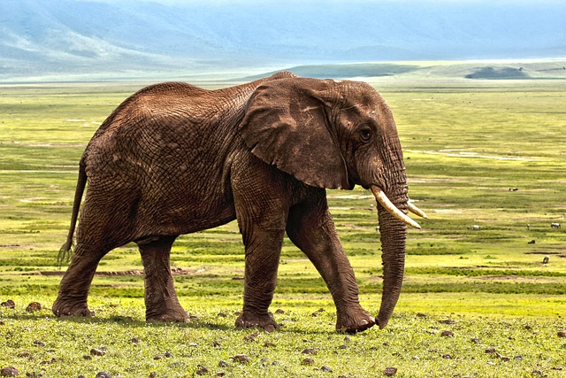
Esempio di apprendimento supervisionato
Leopardo
Leopardo
Dataset
Addestramento
Nuovo input
Inferenza
Predizione
Leone
Rete neurale
parametrizzata
(pesi, deriva)
Elefante

Slide 8
AlexNet
AlexNet ha ottenuto risultati rivoluzionari nel ImageNet Large Scale Visual Recognition Challenge (ILSVRC) del 2012, raggiungendo un tasso di errore top-5 del 15.3%
Il tasso di errore top-5 si riferisce alla percentuale di volte che la classe corretta non è presente tra le prime cinque classi predette dal modello
Questi risultati hanno segnato un prima e un dopo nel campo della visione artificiale, dimostrando l'efficacia delle reti neurali convoluzionali (CNN) per il compito di riconoscimento di immagini su larga scala.
L'impatto di AlexNet è stato tale da stimolare un notevole interesse verso l'apprendimento profondo (deep learning) in una varietà di applicazioni di intelligenza artificiale

Slide 9
AlexNet: addestramento
Vince la
competizione
ILSVRC nel
2012 con tasso
di errore top-5
del 15.3%
contro il 26,2%
del 2011 e
paragonabile
con il 5-10 di un
essere umano
Dataset di
1,2 milioni
di immagini
appartenenti
a 1000
categorie
Addestramento
su due NVIDIA
GTX 580S (costo
circa 500 $
ognuna) per
circa 6 giorni
Inferenza
60 milioni
di parametri

Slide 10
GenAI = Generative + Artificial Intelligence
Le definizioni più diffuse di intelligenza artificiale variano a seconda del punto di vista:
Tecnico: L'intelligenza artificiale è l'insieme di algoritmi e sistemi capaci di svolgere funzioni tipicamente associate all'intelligenza umana, quali apprendimento, ragionamento e percezione
Filosofico: L'intelligenza artificiale rappresenta lo studio e la creazione di entità capaci di emulare le capacità cognitive umane, sollevando questioni sulla natura della mente e della coscienza
Pratico: L'intelligenza artificiale si riferisce all'applicazione di sistemi capaci di analizzare, interpretare e rispondere a problemi specifici, migliorando l'efficacia e l'efficienza in ambiti vari come la medicina, l'ingegneria e la finanza
Etico: L'intelligenza artificiale è l'area di studio che considera le implicazioni morali e sociali legate allo sviluppo e all'uso di sistemi intelligenti, inclusi i problemi di pregiudizio (bias), privacy e l'impatto sul lavoro umano

Slide 11
GenAI = Generative + Artificial Intelligence
L’aggettivo generativo aggiunge alla intelligenza artificiale:
una qualificazione di proiezione fuori da un ambito storico di applicazione,
una capacità di superare un limite,
una promessa di superumanesimo nella forma in cui si pone come obiettivo il travalicamento dei limiti biologici umani attraverso l'uso della tecnologia, migliorando le capacità fisiche, cognitive o sensoriali dell'individuo

Slide 12
GenAI = Generative + Artificial Intelligence
Le definizioni più diffuse della GenAI variano a seconda del punto di vista:
Tecnico: La GenAI impiega una varietà di modelli di reti neurali come GAN, Transformer, VAE e LSTM per creare dati nuovi. Questi modelli supportano diverse capacità di generazione, dai testi complessi (transformer), alla generazione di immagini (GAN, VAE), alla modellazione di sequenze temporali (LSTM, VAE) e alla generazione di video (modelli di diffusione), ampliando significativamente le possibilità creative e applicative dell'IA oltre la tradizionale analisi dati
Filosofico: Esplora la creatività algoritmica, ponendo domande sulla natura dell'innovazione e dell'arte rispetto all'IA tradizionale che solleva questioni sull'intelligenza e cognizione
Pratico: Applicata nella produzione di arte, testo, e design, estendendo l'uso dell'IA oltre l'automazione verso la creazione
Etico: Solleva questioni uniche sulla proprietà intellettuale e l'autenticità, diversamente dall'IA, che si concentra più sulle implicazioni dell'autonomia delle macchine e il loro l'impiego

Slide 13
Apprendimento auto-supervisionato
Per GPT-3 e modelli simili, pre-apprendimento non supervisionato tipicamente comporta l'addestramento del modello a predire il token successivo (parola, carattere, ecc.) in una sequenza dati i token precedenti.
Questo è conosciuto anche come addestramento autoregressivo o modellazione linguistica causale. La "supervisione" proviene dalla struttura del testo stesso
Al modello viene mostrato un pezzo di testo con uno o più token mascherati o rimossi, e il suo compito è quello di predire il(i) token mancante(i) basandosi sul contesto fornito dal testo circostante.
Le risposte "corrette" sono parte dei dati di input stessi, che il modello cerca di replicare

Slide 14
Pre-addestramento
Durante il pre-addestramento, il modello viene addestrato su un grande dataset per imparare una buona rappresentazione generale dei dati.
Per i modelli di linguaggio come GPT-3, questa fase implica l'apprendere la struttura della lingua, la grammatica, i concetti comuni, e le relazioni tra le parole, usando tecniche come l'apprendimento non supervisionato o auto-supervisionato
L'obiettivo è fornire al modello una base di conoscenza ampia e versatile che può essere applicata a una varietà di compiti senza essere addestrato specificamente su di essi

Slide 15
Fine-tuning
Dopo il pre-addestramento, segue il fine-tuning, durante il quale il modello pre-addestrato viene ulteriormente addestrato (o "affinato") su un dataset più piccolo specifico per un compito o dominio particolare
Il fine-tuning permette di sfruttare la conoscenza generale appresa durante il pre-addestramento, riducendo significativamente la quantità di dati di addestramento specifici del compito necessari e il tempo richiesto per raggiungere alte prestazioni su compiti specifici
Per esempio, un modello di linguaggio pre-addestrato potrebbe essere fine-tunato per compiti specifici come la comprensione del testo, la traduzione automatica, o la generazione di testo in uno specifico stile o dominio
In sintesi, il pre-addestramento dà al modello una comprensione generale e ampia, mentre il fine-tuning adatta il modello a eseguire bene in compiti specifici. Questo approccio a due fasi è diventato uno standard nell'apprendimento profondo perché combina l'efficienza del pre-addestramento su dati in grande scala con la flessibilità del fine-tuning su compiti specifici

Slide 16

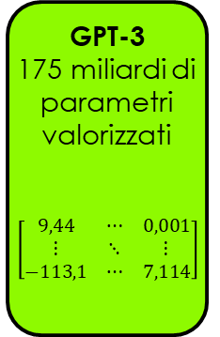
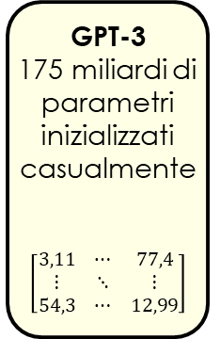
IA generativa: pre-addestramento di GPT-3
Token in input:
a
robot
must
GPT-3
175 miliardi di parametri inizializzati casualmente
$$\left[\begin{matrix}3,11 & ⋯ & 77,4 \\ ⋮ & ⋱ & ⋮ \\ 54,3 & ⋯ & 12,99\end{matrix}\right]$$
Inferenza terminata
GPT-3
GPT-3
175 miliardi di parametri
valorizzati
$$\left[\begin{matrix}9,44 & ⋯ & 0,001 \\ ⋮ & ⋱ & ⋮ \\ −113,1 & ⋯ & 7,114\end{matrix}\right]$$
Token in output:
exterminate
Esegui
Ripeti
Esegui
pre-addestramento
auto-supervisionato
Ripeti migliaia di
miliardi di volte
No! Dev’essere:
obey
Costo tra 4,6 e
14 milioni di $, in
circa 3 mesi e mezzo
Calcolo dell’errore e
aggiornamento dei
175 miliardi di parametri
GPT-3
Parametri aggiornati
GPT-3
Notes:
L'intelligenza artificiale è l'insieme di algoritmi e sistemi capaci di svolgere funzioni tipicamente associate all'intelligenza umana, quali apprendimento, ragionamento e percezione.
La GenAI impiega una varietà di modelli di reti neurali come GAN, Transformer, VAE e LSTM per creare dati nuovi. Questi modelli supportano diverse capacità di generazione, dai testi complessi (transformer), alla generazione di immagini (GAN, VAE), alla modellazione di sequenze temporali (LSTM, VAE) e alla generazione di video (modelli di diffusione), ampliando significativamente le possibilità creative e applicative dell'IA oltre la tradizionale analisi dati.
Applicata nella produzione di arte, testo, e design, estendendo l'uso dell'IA oltre l'automazione verso la creazione.
Esplora la creatività algoritmica, ponendo domande sulla natura dell'innovazione e dell'arte rispetto all'IA tradizionale che solleva questioni sull'intelligenza e cognizione.
Auto-supervisione: Questo processo è considerato auto-supervisionato perché i dati forniscono la propria supervisione. Il modello apprende schemi linguistici, struttura e conoscenza implicitamente contenuti nel vasto dataset su cui viene addestrato, senza necessità di etichette o annotazioni esterne.
Confronto con Esempi Reali: Quando si menziona che "le completazioni degli input sono controllate rispetto a esempi reali," ci si riferisce a come le predizioni del modello sono confrontate con i token successivi reali nei dati di addestramento. Se GPT-3 predice la parola successiva in una frase, l'"esempio reale" o la risposta corretta è la parola successiva effettiva nei dati di addestramento. I parametri del modello sono aggiustati in base alla corrispondenza delle sue predizioni con questi esempi reali, utilizzando la retropropagazione e la discesa del gradiente per minimizzare l'errore di predizione.
La distinzione qui è che, mentre l'addestramento è "non supervisionato" nel senso tradizionale (nessun set di dati etichettato separatamente), è più accuratamente descritto come apprendimento auto-supervisionato. Questo metodo permette a GPT-3 di apprendere un modello di linguaggio comprensivo che può essere applicato a un'ampia gamma di compiti senza dati di addestramento specifici per il compito, abilitando la sua notevole versatilità e capacità generative.
Si parla di "token" anziché di "parole" nel contesto dell'elaborazione del linguaggio naturale (NLP) e dei modelli di intelligenza artificiale, come quelli di apprendimento automatico e deep learning, per vari motivi legati alla flessibilità e alla precisione nella gestione dei dati di testo. Ecco alcuni dei motivi principali:
Generalità: Un token non si limita a rappresentare una parola; può anche rappresentare punteggiatura, spazi, simboli speciali, o parti di parole (come prefissi, radici, suffissi). Questo rende il concetto di token più generale e versatile rispetto a quello di parola.
Gestione delle parole composte e degli affissi: Alcune lingue hanno un uso estensivo di parole composte, declinazioni, o forme coniugate. Suddividendo il testo in token più piccoli, come radici di parole o morfemi, i modelli possono gestire più efficacemente la variazione linguistica e imparare dalle ripetizioni di radici o affissi comuni.
Efficienza computazionale: Utilizzare token più piccoli può aumentare l'efficienza computazionale, consentendo ai modelli di trattare un numero minore di unità uniche e di apprendere relazioni semantiche e sintattiche da un numero ridotto di esempi. Questo è particolarmente utile per lingue con una ricca morfologia o un ampio lessico.
Trattamento della punteggiatura e degli spazi: Includendo punteggiature e spazi come token, i modelli possono apprendere la loro importanza nel determinare il significato di una frase o nel modificare il tono di un messaggio, elementi cruciali per la comprensione del linguaggio naturale.
Gestione di testi non standard e neologismi: I social media e i testi generati dagli utenti spesso contengono neologismi, abbreviazioni, e slang. Suddividere questi elementi in token più piccoli aiuta i modelli a gestirli meglio, apprendendo da parti riconoscibili anche quando si incontrano nuove parole o espressioni.
Approcci subword (sotto-parola): Tecniche come Byte Pair Encoding (BPE) o WordPiece suddividono le parole in unità più piccole (token subword), consentendo ai modelli di gestire un vocabolario vasto e vario con un numero limitato di token. Questo riduce il problema delle parole fuori vocabolario (OOV) e migliora la capacità dei modelli di gestire lingue diverse con un unico approccio.

Slide 17
Zero-shot learning
Gli sviluppatori possono personalizzare le risposte di GPT-3 sfruttando le capacità di few-shot, one-shot e zero-shot learning del modello. Questi approcci permettono di guidare e adattare il comportamento di GPT-3 senza la necessità di un fine-tuning esplicito sul modello
Nello zero-shot learning, GPT-3 riceve una richiesta o un compito senza esempi precedenti. Il modello utilizza la sua vasta conoscenza preaddestrata per generare una risposta
Gli sviluppatori formulano un prompt che descrive chiaramente il compito o la domanda e lasciano che GPT-3 generi una risposta basata sulla sua comprensione generale. Ad esempio, si potrebbe chiedere a GPT-3 di "descrivere il processo di fotosintesi" senza fornire alcun contesto aggiuntivo

Slide 18
One-Shot Learning
Descrizione: Nel one-shot learning, il prompt include un singolo esempio del compito da eseguire. Questo esempio serve da guida per il modello su come dovrebbe essere strutturata la risposta.
Applicazione: Gli sviluppatori inseriscono nel prompt una domanda e la sua risposta, seguite dalla nuova domanda per la quale desiderano una risposta. Per esempio, "La capitale dell'Italia è Roma. Qual è la capitale della Francia?" Questo aiuta GPT-3 a capire che si aspetta una risposta simile per la nuova domanda.

Slide 19
Few-shot learning
Descrizione: Il few-shot learning prevede di fornire a GPT-3 alcuni esempi (più di uno ma generalmente pochi) per illustrare il tipo di risposta o il compito richiesto
Si inseriscono nel prompt diverse coppie di domande e risposte, seguite dalla nuova domanda senza risposta. Questo fornisce a GPT-3 un contesto più ampio per comprendere il compito e migliorare la precisione della risposta generata
Oltre a questi approcci, un'ulteriore personalizzazione è possibile attraverso un'attenta formulazione dei prompt, conosciuta come «prompt crafting»
Questo include la specificazione dello stile, del tono, del formato desiderato per la risposta, e persino l'imitazione di personalità specifiche o punti di vista. Il successo di questa strategia dipende dalla capacità di creare prompt che guidino efficacemente GPT-3 verso il tipo di output desiderato

Slide 20
IA generativa: apprendimento con 0/1/pochi esempi in GPT-3
Apprendimento con 0 esempi
Prompt:
Descrivere il processo di fotosintesi
DaVinci-002
Apprendimento con 1 esempio
Prompt:
La capitale dell'Italia è Roma.
Qual è la capitale della Francia?
GPT-3
Apprendimento con pochi esempi
Prompt:
Esempio 1: Recensione: "Questo prodotto è stato incredibile e ha cambiato la mia vita!"
Sentimento: Positivo
Esempio 2: Recensione: "Non ho notato alcuna differenza dopo averlo usato."
Sentimento: Neutro
Esempio 3: Recensione: "Pessima qualità, si è rotto dopo una settimana."
Sentimento: Negativo
Recensione: "È stato ok, ma mi aspettavo di più data la descrizione."
Sentimento:

Slide 21


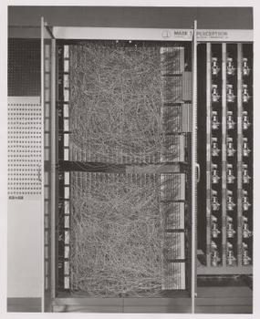
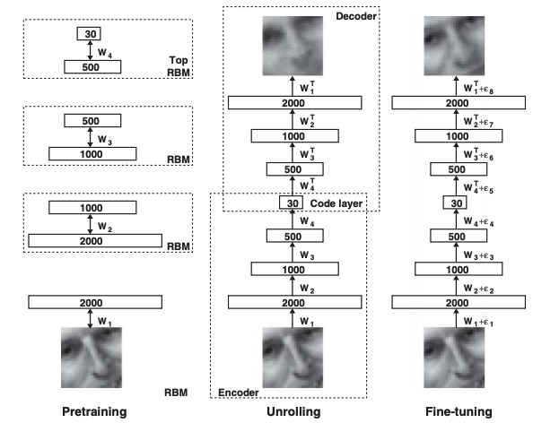
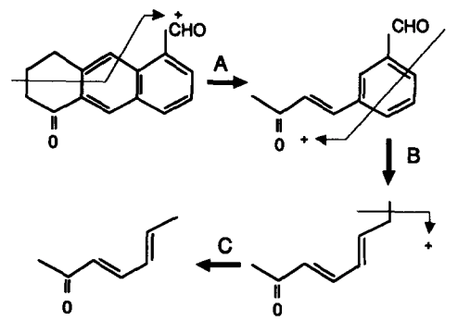


Aspettative sulle montagne russe
^{Aspettative}
^{I Inverno}
^{II Inverno}
²⁰17
Attention Is All You Need (Vaswani et al.)
²⁰06
Reducing the Dimensionality of Data with Neural Networks (Hinton, Salakhutdinov)
²⁰20
Language Models are Few-Shot Learners
(Brown et al.)
[GPT-3]
¹⁹65
DENDRAL
¹⁹50
Mark I Perceptron
²⁰22
ChatGPT
^{Anno}
¹⁹
50
¹⁹
74
¹⁹
80
¹⁹
87
¹⁹
93
²⁰
06
²⁰
17
²⁰
20
²⁰
22

Slide 22
Evoluzione dell’IA: i 2 inverni
Una delle prime applicazioni della intelligenza artificiale nasce negli anni ‘50 con una macchina costruita per uno specifico scopo, il «Mark I Perceptron», cioè l’apprendimento di dati sensoriali e l’adattamento dei suoi pesi sinaptici (parametri) per riconoscere pattern visivi
Seguono circa 50 anni di periodi di grandi aspettative e disillusione (inverni) fino agli anni 2000
Alcuni limitatissimi successi, in problemi giocattolo, furano estrapolati predicendo che una intelligenza artificiale avrebbe superato quella umana (oggi diremmo un AGI, «artificial general intelligence») in una generazione: a metà degli anni ‘70 e fino all’inizio degli anni ’80 ci fu una riduzione significativa di interesse e, quindi, il «primo inverno dell’AI»
Nel frattempo furono introdotti ulteriori metodi e, tra questi, i «sistemi esperti», che in alcuni contesti molto particolari (ad es. DENDRAL per la chimica organica e MYCIN per le diagnosi mediche) dimostrarono un potenziale significativo, portando un rinnovato entusiasmo: durò fino alla fine degli ’80 e l’inizio degli ’90, a causa della mancata capacità di generalizzazione e scalabilità, oltre alla mancanza di hardware capace di gestire grandi quantità di dati
Notes:
Nella storia dell'intelligenza artificiale (AI), si sono verificati due principali "inverni dell'AI", periodi durante i quali l'interesse, il finanziamento e il progresso nel campo dell'intelligenza artificiale hanno subito significative contrazioni:
1. **Primo Inverno dell'AI (metà anni '70 - inizio anni '80):** Questo periodo fu caratterizzato da tagli ai finanziamenti da parte dei principali sponsor della ricerca in AI, come DARPA negli Stati Uniti, a causa delle aspettative gonfiate e dei risultati insoddisfacenti. Le promesse dell'AI non furono mantenute, portando a una riduzione dell'entusiasmo e del sostegno finanziario.
2. **Secondo Inverno dell'AI (fine anni '80 - inizio anni '90):** Questo inverno fu innescato da delusioni relative alle limitazioni delle tecnologie AI dell'epoca, in particolare i sistemi esperti, che non erano scalabili e richiedevano enormi quantità di conoscenza specializzata manualmente codificata. Anche in questo caso, il finanziamento si ridusse notevolmente.
Alcuni studiosi e commentatori menzionano anche un "mini inverno" o periodi di stagnazione minori, ad esempio, alla fine degli anni '90 e nei primi anni 2000, legati alla bolla delle dot-com e alle aspettative non realizzate in specifici settori dell'AI, ma questi non sono universalmente riconosciuti come veri e propri "inverni dell'AI" sullo stesso livello dei due principali.
L'interesse per l'AI ha visto una rinascita significativa negli ultimi anni grazie ai progressi nelle reti neurali e nell'apprendimento profondo, portando a una nuova era di investimenti, ricerca e sviluppo, nonché a preoccupazioni per un potenziale futuro "inverno dell'AI" dovuto a aspettative eccessivamente ottimistiche.
--
Il primo entusiasmo per l'intelligenza artificiale (AI) fu scatenato da una combinazione di progressi teorici, dimostrazioni pratiche iniziali e aspettative ottimistiche sul futuro della tecnologia. Questo entusiasmo nacque nei tardi anni '50 e nei primi anni '60, alimentato da diversi fattori chiave:
1. **Conferenza di Dartmouth (1956):** Spesso considerata il momento di nascita ufficiale dell'AI come campo di ricerca autonomo, la conferenza di Dartmouth fu organizzata da John McCarthy, Marvin Minsky, Nathaniel Rochester e Claude Shannon. La proposta originale per la conferenza affermava che ogni aspetto dell'apprendimento o qualsiasi altra caratteristica dell'intelligenza può, in linea di principio, essere così precisamente descritto da poter essere simulato da una macchina. Questa affermazione ambiziosa alimentò un grande ottimismo.
2. **Successi Iniziali:** I primi successi in progetti specifici di AI dimostrarono il potenziale della tecnologia. Per esempio, il programma Logic Theorist, sviluppato da Allen Newell, Herbert A. Simon e J.C. Shaw, fu in grado di risolvere problemi di logica matematica che imitavano il processo di pensiero umano. Questi successi iniziali furono interpretati come segnali che obiettivi più ambiziosi nell'AI erano raggiungibili nel breve termine.
3. **Aspettative e Predizioni Ottimistiche:** I fondatori del campo dell'AI fecero previsioni molto ottimistiche. Per esempio, Herbert A. Simon predisse che entro dieci anni una macchina avrebbe vinto il premio Nobel e Marvin Minsky suggerì che il problema dell'intelligenza artificiale sarebbe stato sostanzialmente risolto entro una generazione. Queste dichiarazioni contribuirono ad alimentare l'entusiasmo e le aspettative.
4. **Sviluppo dei Finanziamenti:** Il sostegno iniziale da parte di enti governativi e di ricerca, come l'Advanced Research Projects Agency (ARPA) del Dipartimento della Difesa degli Stati Uniti, fornì le risorse necessarie per esplorare e sviluppare ulteriormente le tecnologie di AI.
Questo entusiasmo iniziale fu basato sull'idea che la comprensione e la replicazione dell'intelligenza umana tramite macchine fossero obiettivi imminenti e realizzabili. Tuttavia, nonostante i progressi significativi, la complessità dei problemi di AI si rivelò molto maggiore del previsto, portando infine ai periodi noti come "inverni dell'AI", quando l'ottimismo lasciò spazio al realismo e al ridimensionamento delle aspettative.
--
L'uscita dal primo inverno dell'intelligenza artificiale fu innescata da una combinazione di fattori tecnologici e istituzionali che hanno contribuito a rinnovare l'interesse e il finanziamento nel campo. Ecco alcuni dei principali fattori:
1. **Nuovi Approcci e Metodi:** Durante la fine degli anni '70 e l'inizio degli anni '80, furono sviluppati nuovi approcci al problema dell'intelligenza artificiale, tra cui l'algoritmo backpropagation per le reti neurali (anche se la sua popolarità esplose più tardi), che offrivano nuove prospettive e metodi di ricerca.
2. **Sistemi Esperti:** Una delle principali forze trainanti per la rinascita dell'interesse per l'AI fu lo sviluppo dei sistemi esperti, programmi progettati per emulare le capacità decisionali di un umano esperto in un campo specifico. Questi sistemi, che includevano DENDRAL (un sistema esperto in chimica organica) e MYCIN (per diagnosi mediche), dimostrarono il valore pratico dell'AI in applicazioni specifiche, portando a un aumento dell'investimento sia da parte dell'industria che del governo.
3. **Finanziamenti Governativi e Industriali:** Rispondendo ai successi dei sistemi esperti e ad altri progressi, ci fu un rinnovato interesse e supporto finanziario da parte di enti governativi, in particolare in Giappone con il lancio del progetto Fifth Generation Computer Systems (FGCS) nel 1982, che stimolò ulteriori investimenti in Occidente per non rimanere indietro.
4. **Miglioramenti Hardware:** L'evoluzione dell'hardware informatico, che ha reso i computer più veloci, affidabili e capaci, ha anche giocato un ruolo cruciale, permettendo di eseguire esperimenti di AI più complessi e di sviluppare applicazioni pratiche.
Questi sviluppi, insieme al riconoscimento del valore pratico dell'AI in alcune aree, aiutarono a superare lo scetticismo iniziale e a riaccendere l'interesse e il finanziamento nel campo, portando così alla fine del primo inverno dell'AI.
--

Slide 23
Evoluzione dell’IA: dagli anni ‘90 ai primi anni 2000
Nel 1991 nasce il www, nel 1992 il browser Mosaic, Google fu fondata nel 1998 e Baidu nel 2000, nel 1997 Deep Blue della IBM battè Kasparov (utilizzando la forza bruta del calcolo, con una velocità 10 milioni maggiore di un simile programma sul Ferranti Mark I del 1951)
Il generale entusiasmo per le tecnologie informatiche, il «dot-com boom», e le innovazioni collegate, soprattutto nell’hardware e nell’accumulazione di dati grazie ad internet, trascinò anche l’AI, che nel periodo precedente aveva introdotto numerosi nuovi metodi algoritmici (backpropagation, logica fuzzy, algoritmi genetici, Prolog), oltre che aver reso più solide le proprie fondamenta (teoria VC)
Negli anni ‘90 furono introdotti i modelli LSTM, Q-learning, AdaBoost, SVM che, assieme ai modelli precedentemente introdotti (RNN e CNN in testa), negli anni 2000 portarono ad applicazioni diffuse nel riconoscimento di caratteri e vocale, rilevamento frodi, diagnostica medica, etc.
Negli anni ‘90 venne introdotto il paradigma visionario dell’agente intelligente, cioè un sistema che percepisce il suo ambiente e compie azioni che massimizzano la sua possibilità di successo
Notes:
Si può dire che il secondo inverno dell'intelligenza artificiale (AI) sia gradualmente terminato all'inizio degli anni '90. Questo periodo di stagnazione, caratterizzato da un calo del finanziamento e dell'interesse per l'AI, è stato superato grazie a una serie di sviluppi tecnologici e cambiamenti nel panorama della ricerca e dell'industria. Ecco alcune ragioni chiave per cui è finito:
1. **Progressi nella Ricerca:** Anche durante il secondo inverno dell'AI, la ricerca non si è completamente fermata. I ricercatori hanno continuato a lavorare su algoritmi, modelli e teorie che hanno posto le basi per futuri successi. Per esempio, il lavoro sugli algoritmi di apprendimento profondo ha continuato a evolversi, anche se il grande successo di queste tecniche si sarebbe visto solo con l'aumento della potenza di calcolo e la disponibilità di grandi dataset.
2. **Aumento della Potenza di Calcolo:** L'avanzamento della tecnologia hardware ha reso possibile l'elaborazione di grandi quantità di dati a velocità molto più elevate. Questo ha permesso di sperimentare e implementare algoritmi di AI più complessi, che erano precedentemente impraticabili.
3. **Disponibilità di Grandi Dataset:** L'espansione di internet e l'aumento dell'uso di dispositivi digitali hanno generato una grande quantità di dati disponibili per l'addestramento degli algoritmi di AI. Questi grandi dataset hanno permesso di migliorare significativamente la precisione e l'efficacia dei modelli di AI.
4. **Rinnovato Interesse Commerciale:** Verso la fine degli anni '90 e all'inizio del 2000, aziende e investitori hanno iniziato a riconoscere il potenziale commerciale dell'AI, specialmente in aree come il riconoscimento vocale, la visione artificiale, e i motori di ricerca su internet. Questo ha portato a un nuovo ciclo di investimenti nel campo.
5. **Internet e il Web:** La diffusione di internet ha aperto nuove opportunità per l'applicazione dell'AI, inclusa la personalizzazione dei contenuti web, i motori di ricerca, e la raccomandazione di prodotti, stimolando ulteriori ricerche e sviluppi.
In sintesi, la combinazione di progressi tecnologici, l'aumento della disponibilità di dati, il miglioramento della potenza di calcolo, e il rinnovato interesse commerciale e di ricerca ha contribuito a superare le sfide del secondo inverno dell'AI, aprendo la strada a un periodo di rapido sviluppo e integrazione dell'AI in molti aspetti della vita quotidiana e dell'economia globale.
--
Il primo indexing di Page e Brin nel 1996 (all’epoca il progetto di Stanford era chiamato «BackRub»)
--
Deep Blue, il computer di scacchi di IBM che batté il campione del mondo Garry Kasparov nel 1997, non utilizzava i modelli di apprendimento profondo o algoritmi di intelligenza artificiale basati su reti neurali che sono comuni nell'AI moderna. Invece, Deep Blue si basava su un approccio differente, focalizzato sulla forza bruta e sofisticate tecniche di valutazione posizionale.
Ecco i principali aspetti tecnologici di Deep Blue:
1. **Ricerca ad Albero di Forza Bruta:** Deep Blue utilizzava un potente algoritmo di ricerca ad albero per esaminare le possibili mosse in una partita di scacchi. Era in grado di valutare fino a 200 milioni di posizioni al secondo, esplorando in profondità le possibili sequenze di mosse per scegliere la strategia ottimale.
2. **Valutazione di Posizione:** Il sistema includeva anche un sofisticato sistema di valutazione delle posizioni scacchistiche, che gli permetteva di giudicare la qualità di una particolare posizione sulla scacchiera. Questo sistema di valutazione era basato su una vasta gamma di criteri, inclusi il materiale, la sicurezza del re, la posizione dei pezzi, il controllo del centro e altre considerazioni strategiche.
3. **Hardware Personalizzato:** Deep Blue era dotato di hardware personalizzato progettato specificamente per il compito di giocare a scacchi. Questo includeva chip specializzati per l'elaborazione delle mosse di scacchi, consentendo una ricerca e una valutazione delle posizioni estremamente rapide.
4. **Database di Aperture e Finali di Partita:** Il sistema aveva accesso a vasti database di aperture (le mosse iniziali in una partita di scacchi) e finali di partita, che gli permettevano di giocare le fasi iniziali e finali delle partite con grande precisione.
Deep Blue rappresentava l'apice della tecnologia degli scacchi basata su regole e ricerca ad albero di forza bruta, piuttosto che sull'apprendimento automatico o sull'intelligenza artificiale in senso moderno. La sua vittoria contro Kasparov non fu tanto un trionfo dell'AI nel senso di apprendimento o di comprensione profonda del gioco, quanto piuttosto un risultato dell'ingegneria informatica e della potenza di calcolo.
--
Nonostante il periodo noto come il secondo inverno dell'AI (fine degli anni '80 e inizio degli anni '90) sia stato caratterizzato da una riduzione del finanziamento e dell'entusiasmo generale per l'intelligenza artificiale, ci furono comunque progressi significativi e sviluppi fondamentali nel campo. Questi avanzamenti hanno contribuito a gettare le basi per la successiva rinascita dell'interesse per l'AI. Ecco alcuni dei progressi chiave avvenuti durante quel periodo:
1. **Reti Neurali e Backpropagation:** Anche se il concetto di reti neurali esisteva da decenni, fu durante gli anni '80 che la tecnica di backpropagation (un algoritmo per l'addestramento di reti neurali) guadagnò popolarità grazie ai lavori di ricercatori come David E. Rumelhart, Geoffrey Hinton e Ronald J. Williams. Questo metodo ha permesso un addestramento più efficace delle reti neurali, aprendo la strada all'apprendimento profondo.
2. **Algoritmi Genetici e Computazione Evolutiva:** Gli anni '80 videro anche lo sviluppo degli algoritmi genetici, una classe di algoritmi di ottimizzazione ispirati ai processi naturali di selezione e evoluzione. Questi metodi hanno trovato applicazioni in una varietà di problemi di ottimizzazione e di ricerca operativa.
3. **Sistemi Esperti e Logica Fuzzy:** Nonostante le sfide affrontate dai sistemi esperti, continuarono ad essere sviluppati e utilizzati in ambiti specifici, come la diagnosi medica e la pianificazione della produzione. Inoltre, la logica fuzzy, che consente di gestire l'incertezza e l'ambiguità in modo più naturale rispetto ai tradizionali approcci binari, trovò applicazioni pratiche in sistemi di controllo e decisionali.
4. **Sviluppo del Linguaggio di Programmazione Prolog:** Il Prolog, che era stato creato negli anni '70, divenne popolare per lo sviluppo di sistemi basati sulla logica e sull'intelligenza artificiale, soprattutto in Europa. Fu ampiamente utilizzato nell'insegnamento e nella ricerca su AI, nonché in progetti industriali.
5. **Teoria dell'Apprendimento Computazionale:** Vi furono importanti progressi nella comprensione teorica dell'apprendimento automatico, inclusi i lavori sulla teoria VC (Vapnik-Chervonenkis), che fornisce una base teorica per valutare la capacità di un modello di apprendimento automatico di generalizzare da un insieme limitato di dati di addestramento.
6. **Applicazioni Pratiche e Robotica:** Anche se il progresso nella robotica fu limitato durante il secondo inverno dell'AI, continuarono a essere fatti sviluppi significativi, compresi i sistemi di visione computerizzata e i robot mobili, che avrebbero trovato applicazioni pratiche negli anni successivi.
Questi progressi, sebbene non abbiano portato immediatamente a una rinascita del finanziamento e dell'interesse per l'AI, hanno gettato le basi per i successi futuri nel campo, compreso l'attuale boom dell'apprendimento profondo e dell'intelligenza artificiale più in generale.
--
Il concetto di "deep learning" ha radici che risalgono a decenni fa, ma l'uso del termine e l'adozione diffusa di queste tecniche nella forma attuale sono relativamente recenti. Il deep learning come lo conosciamo oggi ha iniziato a guadagnare notorietà e a emergere come un campo distinto all'interno del machine learning all'incirca nel 2006. Questa rinascita è stata in gran parte attribuita ai lavori di Geoffrey Hinton e colleghi, che hanno introdotto metodi efficaci per addestrare reti neurali profonde.
Un punto di svolta è stato il paper del 2006 di Geoffrey Hinton e Ruslan Salakhutdinov, intitolato "Reducing the Dimensionality of Data with Neural Networks", pubblicato sulla rivista "Science". In questo lavoro, hanno dimostrato come le reti neurali profonde (deep neural networks) potessero essere addestrate in modo efficace utilizzando un metodo chiamato "pre-training" non supervisionato, seguito da un "fine-tuning" supervisionato. Questo approccio ha aiutato a superare il problema della "scomparsa del gradiente" (vanishing gradient problem), che precedentemente rendeva difficile l'addestramento di reti con molti strati nascosti.
Sebbene le idee fondamentali e le architetture di base del deep learning, come le reti neurali convoluzionali (CNN) e le reti neurali ricorrenti (RNN), fossero state esplorate già negli anni '80 e '90, la mancanza di potenza computazionale e la disponibilità limitata di grandi set di dati impedivano la loro applicazione su larga scala. Con l'avvento di GPU più potenti per l'elaborazione parallela e la disponibilità di grandi dataset, il deep learning ha iniziato a mostrare risultati impressionanti in vari compiti, come il riconoscimento di immagini, il riconoscimento vocale e la traduzione automatica, portando a una rapida adozione e sviluppo nel corso degli anni 2010.
Il lavoro di Geoffrey Hinton e colleghi nel 2006, che ha introdotto tecniche efficaci per l'addestramento di reti neurali profonde, come il "pre-training" non supervisionato seguito da "fine-tuning" supervisionato, ha avuto un impatto significativo sul campo del deep learning in generale, più che sullo sviluppo specifico delle LSTM. Tuttavia, questo lavoro ha contribuito indirettamente a incrementare l'interesse e l'adozione delle tecniche di deep learning, comprese le LSTM, in vari modi:
Rinnovato Interesse per le Reti Neurali Profonde: Sebbene le LSTM fossero già note per la loro capacità di mitigare il problema della scomparsa del gradiente, il successo del lavoro di Hinton ha riacceso l'interesse della comunità scientifica nelle reti neurali profonde. Questo ha portato a un maggiore investimento in ricerca e sviluppo, beneficiando indirettamente anche le LSTM.
Miglioramenti nella Potenza Computazionale e Tecniche di Addestramento: Il lavoro di Hinton ha stimolato lo sviluppo di nuove tecniche di addestramento e l'ottimizzazione dell'uso delle GPU, rendendo più praticabile l'addestramento di modelli complessi come le LSTM su dataset di grandi dimensioni.
Applicazioni e Ricerca Ampliate: L'entusiasmo generato dalle possibilità del deep learning ha portato a un'esplorazione più ampia di potenziali applicazioni, comprese quelle in cui le LSTM eccellevano, come l'elaborazione del linguaggio naturale (NLP), il riconoscimento vocale e la generazione di testo. Ciò ha portato a innovazioni e miglioramenti nelle architetture LSTM e nella loro implementazione.
Integrazione con Altre Tecniche di Deep Learning: Il lavoro di Hinton ha anche promosso un approccio più olistico al deep learning, incoraggiando l'integrazione delle LSTM con altre architetture neurali profonde per creare sistemi ibridi che potessero trarre vantaggio dalle forze di ciascun modello. Per esempio, l'uso combinato di CNN per l'elaborazione visiva e di LSTM per l'analisi sequenziale in compiti come l'analisi video.
In conclusione, anche se il lavoro specifico di Hinton del 2006 non ha apportato direttamente miglioramenti alle LSTM, l'impulso che ha dato all'intero campo del deep learning ha creato un ambiente in cui la ricerca, lo sviluppo e l'applicazione delle LSTM e di altre tecniche di deep learning hanno potuto fiorire. Questo ha portato a un riconoscimento più ampio delle capacità delle LSTM e a un loro utilizzo più esteso in una varietà di applicazioni.

Slide 24
Evoluzione dell’IA: dagli anni 2000 al 2017
Nel 2006 una prima svolta: Hinton e Salakhutdinov superano una limitazione nell’addestramento delle reti con molti strati nascosti (deep learning network) e così, negli anni seguenti, le reti neurali crescono di dimensione assieme alla potenza computazionale disponibile, al miglioramento delle tecniche di calcolo parallelo, alla quantità di dati accessibili
È la rivoluzione del deep learning, che prende vigore negli anni a seguire e proietta l’intelligenza artificiale su una scala completamente diversa (per dimensione di parametri dei modelli, ma anche economica e di impatto sociale), rivoluzione alimentata da:
Hardware specializzato come le GPU (nate per il rendering grafico dei videogiochi), ma anche infrastrutture come data center con apparati disegnati per throughput elevati
Dataset non strutturati come i contenuti di internet, ma soprattutto collezioni di immagini etichettate, libri, dataset strutturati da istituzioni, sensori IoT, interazioni utenti con servizi digitali (social media, acquisti, semplice navigazione, etc.) e così via
Applicazione a servizi di larga diffusione (autocompletamento di Google Search, Google Translate, raccomandazione di prodotti in Amazon e Facebook, rilevamento di spam, etc.) che generavano ricavi e, quindi, investimenti (in ricerca e tecnologie) al fine del loro ulteriore incremento
Notes:
Le GPU (Graphics Processing Units) non sono state inventate specificamente per il deep learning. Originariamente, le GPU sono state sviluppate per accelerare il rendering grafico in applicazioni videoludiche e nella grafica computerizzata. Il loro scopo principale era di gestire e accelerare la creazione di immagini in un frame buffer destinato all'output su un display.
Con il passare del tempo, la comunità scientifica e di ricerca ha iniziato a notare che l'architettura parallela delle GPU, progettata per elaborare molti pixel contemporaneamente, si prestava bene anche per il calcolo parallelo necessario in molte applicazioni scientifiche e di ingegneria, compreso il machine learning. In particolare, le operazioni matriciali e vettoriali, che sono fondamentali nell'addestramento delle reti neurali profonde, possono beneficiare enormemente della capacità di elaborazione parallela delle GPU.
Intorno alla metà degli anni 2000, con l'introduzione di CUDA (Compute Unified Device Architecture) da parte di NVIDIA, è diventato più facile per i ricercatori sfruttare la potenza delle GPU per scopi di calcolo generale (GPGPU, General-Purpose computing on Graphics Processing Units), inclusi l'addestramento e l'inferenza dei modelli di deep learning. Questo ha portato a un aumento significativo nell'uso delle GPU nel deep learning, dato che permettevano di ridurre drasticamente i tempi di addestramento dei modelli.
In sintesi, sebbene le GPU non siano state inventate per il deep learning, la loro architettura si è rivelata estremamente vantaggiosa per questa applicazione, diventando uno strumento chiave per l'accelerazione dell'addestramento dei modelli di intelligenza artificiale.
--
Negli anni 2000, le enormi quantità di dati di addestramento utilizzate nel machine learning e nel deep learning provenivano da diverse fonti, non solo dallo scraping di Internet. Sebbene Internet sia stata una fonte preziosa e in continua espansione di dati, altre fonti importanti hanno contribuito significativamente. Ecco alcune delle principali fonti di dati di addestramento di quel periodo:
Internet e Web: Senza dubbio, Internet è stata una fonte cruciale di dati, includendo testo da siti web, blog, forum e piattaforme di social media. Lo scraping di questi contenuti ha fornito dati per l'elaborazione del linguaggio naturale, l'analisi dei sentimenti, e altre applicazioni di AI.
Dataset Pubblici e Concorsi: Dataset pubblici come ImageNet, che è stato rilasciato nel 2009, hanno fornito grandi quantità di immagini etichettate utilizzate per addestrare e testare modelli di visione artificiale. Concorsi come quelli organizzati su piattaforme come Kaggle hanno anche stimolato la disponibilità e la condivisione di dataset per una varietà di compiti di machine learning.
Dati Governativi e Istituzionali: Le agenzie governative e altre organizzazioni hanno reso disponibili vasti dataset in domini come la sanità, la meteorologia, e la geografia. Questi dati hanno supportato la ricerca in aree come la previsione del tempo, l'analisi epidemiologica, e la pianificazione urbana.
Dati Generati dall'Utente: Le piattaforme online come i siti di e-commerce e i servizi di streaming hanno raccolto dati sul comportamento degli utenti, recensioni di prodotti, e preferenze di visualizzazione, che sono stati utilizzati per sviluppare sistemi di raccomandazione personalizzati.
Sensore e Dati di Telemetria: Con l'aumento dell'IoT (Internet of Things) e l'uso di sensori in vari settori, grandi quantità di dati sono state generate da dispositivi come smartphone, sensori ambientali, e veicoli. Questi dati sono stati utilizzati per applicazioni che vanno dal monitoraggio della salute alla manutenzione predittiva.
Ricerca Accademica e Collaborazioni Industriali: Progetti di ricerca universitari e collaborazioni tra istituti di ricerca e industrie hanno prodotto dataset specifici di dominio per la ricerca e lo sviluppo in campi specializzati come la biologia computazionale, la fisica, e la chimica.
Dati di Simulazione: In alcuni campi, come la robotica e la fisica, i dati generati tramite simulazioni computazionali hanno fornito un mezzo per addestrare modelli in scenari dove raccogliere dati reali sarebbe stato difficile o costoso.
Queste diverse fonti di dati hanno offerto ai ricercatori e agli sviluppatori una ricchezza di informazioni per addestrare modelli di machine learning, sostenendo l'evoluzione e l'espansione del campo, specialmente con l'ascesa del deep learning verso la fine del decennio.

Slide 25
Evoluzione dell’IA: dal 2017 ad oggi
Gli anni ’10 vedono la pubblicazione di importanti modelli: variational autoencoder (VAE, 2013), generative adversarial network (GAN, 2014), modelli di diffusione (2015) e nel 2017 ricercatori di Google rivelano l’architettura transformer, che avrà un impatto rivoluzionario sulla intelligenza artificiale, popolarizzando una nuova branca, l’IA generativa (GenAI), giacché da tale architettura saranno derivati i modelli BERT (Google), GPT (OpenAI), entrambi nel 2018, e molti altri
I modelli diventano sempre più grandi, cioè con un numero maggiore di parametri, sono addestrati su dataset enormi e necessitano di maggiore potenza computazionale: è un circolo virtuoso di disponibilità di fattori di input (ricercatori e ingegneri, dati, architetture algoritmiche e hardware) e di capacità di raggiungere una loro configurazione più grande e con risultati migliori su problemi particolari
Nel 2020, un nuovo punto di svolta, ma questa volta non riservato a ricercatori o ingegneri: OpenAI rilascia GPT-3, il terzo modello della serie GPT e primo closed-source, con 175 miliardi di parametri e addestrato su 500 miliardi di parole (stima) e fin da subito ci si rende conto che era drammaticamente migliore di tutti i precedenti!
Così nasce un nuovo settore di business: quello della GenAI che popolarizza il paradigma della forza bruta di cui Alexnet, AlphaFold, Alphago
Notes:
I parametri di un modello di machine learning o deep learning sono le variabili interne che il modello utilizza per fare previsioni o prendere decisioni basate sui dati di input. Questi parametri sono appresi dal modello durante il processo di addestramento, in cui il modello cerca di ottimizzare questi valori in modo da minimizzare una funzione di perdita, che misura quanto bene il modello sta facendo previsioni rispetto ai dati reali.
Esempi di Parametri
Nelle reti neurali, i parametri sono tipicamente i pesi e i bias associati a ciascun nodo (o neurone) attraverso le diverse strati della rete. Questi pesi determinano come le attivazioni dai nodi di uno strato sono trasformate prima di essere passate allo strato successivo. Nel contesto delle reti neurali, il numero di parametri è direttamente influenzato dal numero di neuroni (nodi) nella rete e dalla connettività tra questi neuroni. Ogni connessione tra i neuroni ha associato un peso, e ogni neurone può avere un bias. Quindi, il numero totale di parametri è determinato dalla somma dei pesi e dei bias attraverso tutte le connessioni nella rete.
Caratteristiche dei Parametri
Apprendimento Automatico: Durante l'addestramento, il modello aggiusta automaticamente i suoi parametri in risposta ai dati di addestramento per ridurre l'errore tra le previsioni e le verità di base (ground truth).
Grandezza e Complessità: Il numero di parametri in un modello può variare da pochi in modelli semplici a miliardi in grandi reti neurali come quelle utilizzate nel deep learning. In generale, modelli con più parametri possono catturare relazioni più complesse nei dati, ma richiedono anche più dati di addestramento per evitare l'overfitting e possono essere più onerosi da addestrare in termini di risorse computazionali.
Ottimizzazione: La ricerca dei valori ottimali per i parametri di un modello è un compito centrale nel machine learning, spesso realizzato tramite algoritmi di ottimizzazione come il gradiente discendente.
In sintesi, i parametri di un modello sono fondamentali per la sua capacità di apprendere dai dati e fare previsioni accurate. La qualità di questi parametri, determinata durante il processo di addestramento, è cruciale per le prestazioni del modello su nuovi dati non visti durante l'addestramento.
--
GPT-3, sviluppato da OpenAI, è un modello di linguaggio con 175 miliardi di parametri, il che lo rende uno dei modelli di intelligenza artificiale più grandi disponibili al momento del suo rilascio nel 2020. Questa enorme quantità di parametri gli permette di catturare una vasta gamma di conoscenze linguistiche e mondane, rendendolo capace di generare testo coerente e contestualmente appropriato su un'ampia varietà di argomenti.
Per quanto riguarda il dataset di addestramento, GPT-3 è stato addestrato su un insieme di dati chiamato "Common Crawl", che comprende una vasta porzione del web, insieme ad altri dati testuali da fonti come libri e Wikipedia. Anche se il documento originale di OpenAI su GPT-3 non specifica esattamente il numero totale di token su cui il modello è stato addestrato, stime basate su informazioni disponibili suggeriscono che GPT-3 potrebbe essere stato addestrato su centinaia di miliardi di token.
La fonte ufficiale per queste informazioni è il paper originale di OpenAI che introduce GPT-3, intitolato "Language Models are Few-Shot Learners", pubblicato nel 2020. Questo documento fornisce dettagli approfonditi sul modello, l'architettura, il processo di addestramento e le prestazioni su una varietà di compiti di elaborazione del linguaggio naturale.
Il paper può essere trovato facilmente attraverso una ricerca accademica o visitando il sito ufficiale di OpenAI, dove vengono spesso pubblicate le ultime ricerche e sviluppi compiuti dal team.
GPT-3, sviluppato da OpenAI, ha segnato una deviazione dalla pratica precedente dell'organizzazione di rendere liberamente disponibili il codice sorgente e i modelli addestrati dei loro grandi modelli di linguaggio. Mentre le versioni precedenti come GPT e GPT-2 erano state rilasciate al pubblico con i loro pesi e codici, OpenAI ha deciso di non rilasciare pubblicamente il modello completo di GPT-3.
Questa decisione è stata influenzata da diverse preoccupazioni, tra cui il potenziale abuso del modello per generare testo ingannevole o dannoso su larga scala, le implicazioni etiche e sociali della disseminazione di una tecnologia così potente, e considerazioni commerciali. OpenAI ha optato per rendere GPT-3 disponibile attraverso un'API, che consente agli sviluppatori e alle aziende di accedere alle capacità del modello sotto specifici termini d'uso, mantenendo il controllo sull'applicazione e l'uso del modello.
Questa mossa ha sollevato discussioni nella comunità di ricerca sull'accessibilità e l'openness nell'ambito dell'intelligenza artificiale, ma ha anche sottolineato l'importanza di affrontare le sfide etiche e di sicurezza associate alla distribuzione di tecnologie AI avanzate.
Dataset #tokens Proportion within training
Common Crawl 410 billion 60%
WebText 219 billion 22%
Books 112 billion8 %
Books 255 billion 8%
Wikipedia 3 billion 3%

Slide 26
L’evoluzione dei modelli GenAI
Le RNN sono una classe di reti neurali progettate per elaborare sequenze di dati, memorizzando informazioni nei loro «loop» ricorsivi, che le rendono ideali per compiti come il riconoscimento del parlato o la modellazione del linguaggio
Comprime i dati di training in una rappresentazione ridotta stocastica che viene campionata per ricostruire l’input nel modo più fedele e controllato. Sono usati nella generazione delle immagini, nella bioinformatica, nell’apprendimento federato, etc.
I modelli di diffusione generano dati gradualmente, partendo da un pattern di rumore e applicando un processo inverso di diffusione per produrre output che assomigliano ai dati di addestramento. Trovano applicazione nella generazione di immagini e audio, in biologia computazionale e generazione video
Recurrent neural network
Variational autoencoder
Modello di diffusione
¹⁹72
¹⁹97
²⁰13
²⁰14
²⁰15
²⁰17
Long short term memory
Transformer
Le LSTM sono una speciale architettura di RNN progettata per superare il problema della scomparsa del gradiente, rendendole efficaci nel catturare dipendenze a lungo termine nei dati sequenziali. Hanno rappresentato lo stato dell’arte fino all’avvento del transformer
Generative Adversarial Network
Introdotto da ricercatori di Google, è un tipo di architettura per l'elaborazione del linguaggio naturale che utilizza meccanismi di attenzione per catturare relazioni complesse nei dati sequenziali. Sono alla base degli LLM di tipo GPT e BERT
Le GAN creano dati simili a quelli di addestramento tramite un gioco competitivo tra due reti, un generatore che crea dati e un discriminatore che valuta la loro autenticità. Sono usate per la generazione di immagini, sintesi di video, data augmentation, etc.
Notes:
RNN (Recurrent Neural Network)
Descrizione: Le RNN sono una classe di reti neurali progettate per elaborare sequenze di dati, memorizzando informazioni nei loro "loop" ricorsivi, che le rendono ideali per compiti come il riconoscimento del parlato o la modellazione del linguaggio.
Anno di introduzione: Le idee di base delle RNN risalgono agli anni '80, ma hanno guadagnato popolarità negli anni '90.
Paper: Uno dei paper fondamentali è di Elman, "Finding Structure in Time" (1990).
RNN sono ancora utilizzate?
Sì, le RNN (Reti Neurali Ricorrenti) sono ancora utilizzate in vari ambiti dell'elaborazione del linguaggio naturale (NLP), della modellazione di serie temporali, e in altri contesti dove è importante gestire dati sequenziali. Tuttavia, le RNN tradizionali hanno alcune limitazioni, come la difficoltà nel catturare dipendenze a lungo termine a causa del problema della scomparsa del gradiente.
Per superare questi limiti, sono state sviluppate architetture più avanzate come le LSTM (Long Short-Term Memory) e le GRU (Gated Recurrent Units), che sono varianti delle RNN progettate per mantenere informazioni per periodi più lunghi e gestire meglio le dipendenze a lungo raggio.
Inoltre, l'architettura Transformer, introdotta nel 2017, ha guadagnato popolarità per il suo approccio efficace nel gestire sequenze di dati, diventando lo standard de facto in molti compiti di NLP grazie alla sua capacità di gestire dipendenze complesse e al suo training più efficiente rispetto alle RNN.
Le RNN, inclusi i loro miglioramenti come LSTM e GRU, rimangono tuttavia strumenti preziosi in specifici contesti, specialmente dove la complessità computazionale dei Transformer può non essere giustificata o in applicazioni che richiedono la modellazione di sequenze temporali in tempo reale o su dispositivi con risorse limitate.
La scomparsa del gradiente (vanishing gradient).
Con "vanishing gradient" (scomparsa del gradiente) si intende un problema comune nelle reti neurali profonde, in particolare nelle RNN (Reti Neurali Ricorrenti), che si verifica durante il processo di backpropagation. Durante l'addestramento di una rete neurale, i gradienti dei pesi vengono calcolati per aggiornare tali pesi, basandosi sull'errore prodotto rispetto all'output desiderato.
Il problema della scomparsa del gradiente si verifica quando i valori di questi gradienti tendono a zero man mano che si retropropagano attraverso le varie fasi della rete, specialmente in reti con molte layer o con dipendenze a lungo termine. Quando i gradienti diventano molto piccoli, l'aggiornamento dei pesi nelle fasi iniziali della rete diventa insignificante, rendendo estremamente lenta o addirittura bloccando l'apprendimento di queste parti della rete.
Questo fenomeno limita la capacità delle reti di apprendere correlazioni tra eventi che sono temporalmente distanti l'uno dall'altro, rendendo difficile per le RNN tradizionali gestire sequenze di dati lunghe o complesse. Per affrontare questo problema sono state sviluppate architetture di rete neurale come le LSTM (Long Short-Term Memory) e le GRU (Gated Recurrent Units), che introducono meccanismi per regolare il flusso di informazioni e mantenere stabili i gradienti attraverso lunghe sequenze.
LSTM (Long Short-Term Memory)
Descrizione: Le LSTM sono una speciale architettura di RNN progettata per superare il problema della scomparsa del gradiente, rendendole efficaci nel catturare dipendenze a lungo termine nei dati sequenziali.
Anno di introduzione: 1997.
Paper: Hochreiter & Schmidhuber, "Long Short-Term Memory", Neural Computation (1997).
VAE (Variational Autoencoder)
Descrizione: I VAE sono una classe di autoencoder che apprendono la distribuzione dei dati in uno spazio latente, facilitando la generazione di nuovi dati che assomigliano a quelli di addestramento.
Anno di introduzione: 2013.
Paper: Kingma & Welling, "Auto-Encoding Variational Bayes", arXiv preprint arXiv:1312.6114 (2013).
Autoencoder
Un autoencoder è un tipo di rete neurale utilizzata per l'apprendimento non supervisionato. Il suo obiettivo principale è imparare una rappresentazione (codifica) compatta dei dati di input, per poi ricostruirli (decodifica) il più fedelmente possibile. Un autoencoder è composto da due parti principali:
Encoder: Trasforma i dati di input in una rappresentazione ridotta nello spazio latente.
Decoder: Ricostruisce i dati di input partendo dalla rappresentazione ridotta.
La "compressione" dei dati nell'encoder e la loro successiva "decompressione" nel decoder permettono all'autoencoder di imparare le caratteristiche salienti dei dati.
Spazio Latente
Lo spazio latente, nel contesto degli autoencoder, è il dominio in cui i dati di input vengono codificati dall'encoder. Questo spazio ha di solito una dimensionalità inferiore rispetto ai dati di input e cattura le loro caratteristiche essenziali. Lo spazio latente funge da ponte tra l'encoder e il decoder: mentre l'encoder mappa i dati di input in questo spazio, il decoder li utilizza per ricostruire l'input originale.
Variational Autoencoders (VAE)
I VAE sono una variante degli autoencoder che non solo imparano la rappresentazione dei dati nello spazio latente, ma modellano anche la distribuzione di questi dati in tale spazio. A differenza degli autoencoder tradizionali, che apprendono una mappatura fissa dall'input allo spazio latente, i VAE introducono un elemento stocastico: l'encoder produce parametri di una distribuzione di probabilità (tipicamente una gaussiana) per ogni dimensione dello spazio latente. Il decoder poi campiona da questa distribuzione per generare la ricostruzione dell'input.
Questa caratteristica rende i VAE particolarmente potenti per la generazione di dati: campionando diversi punti dallo spazio latente, possiamo generare nuovi dati che assomigliano a quelli di addestramento. La capacità di modellare esplicitamente la distribuzione dello spazio latente consente ai VAE di generare dati coerenti e variati in modo controllato.
In sintesi, gli autoencoder e, in particolare, i VAE, forniscono un meccanismo potente per la compressione dei dati e la generazione di dati, sfruttando la ricca struttura dello spazio latente per catturare e replicare le caratteristiche fondamentali dei dati di addestramento.
I Variational Autoencoders (VAE) sono ampiamente utilizzati oggi in vari campi dell'intelligenza artificiale e dell'apprendimento automatico, grazie alla loro capacità di apprendere rappresentazioni latenti dei dati e generare nuovi dati che seguono la stessa distribuzione dei dati originali. Alcuni degli utilizzi principali dei VAE includono:
Generazione di Immagini: I VAE sono utilizzati per generare nuove immagini realistiche in ambiti come il design, i videogiochi e la realtà virtuale. Possono creare volti, paesaggi, oggetti, e altro ancora che non esistono nel mondo reale ma sembrano naturali.
Modellazione del Linguaggio: Anche se meno comuni dei modelli basati sui Transformer per il testo, i VAE trovano applicazione nella generazione di testo, consentendo di esplorare nuovi stili di scrittura o generare testi su argomenti specifici.
Bioinformatica: Nei settori della genetica e della bioinformatica, i VAE aiutano a modellare e generare sequenze di DNA o proteine, facilitando la ricerca di nuove sequenze con caratteristiche desiderate.
Elaborazione del Linguaggio Naturale (NLP): I VAE possono essere utilizzati per vari compiti di NLP, come la parafrasi di frasi o la generazione di risposte in sistemi di dialogo.
Raccomandazione di Prodotti: I VAE possono aiutare a costruire sistemi di raccomandazione personalizzati analizzando le preferenze degli utenti e generando raccomandazioni che si adattano ai loro gusti.
Apprendimento Non Supervisionato: I VAE sono uno strumento prezioso per l'apprendimento non supervisionato, permettendo di scoprire la struttura sottostante dei dati senza etichette.
Trasferimento e Apprendimento Federato: La capacità dei VAE di comprimere dati in uno spazio latente utile li rende adatti per applicazioni di trasferimento di apprendimento e apprendimento federato, dove modelli vengono addestrati su dispositivi edge.
Nonostante la popolarità dei modelli basati su Transformer in applicazioni come la generazione di testo e la comprensione del linguaggio naturale, i VAE mantengono un ruolo importante in scenari dove è fondamentale la generazione e la modellazione probabilistica dei dati. La loro capacità di generare nuovi campioni a partire da uno spazio latente li rende uno strumento potente e versatile per la ricerca e lo sviluppo in molteplici domini dell'IA.
GAN (Generative Adversarial Network)
Descrizione: Le GAN sono modelli generativi che apprendono a creare dati simili a quelli di addestramento tramite un gioco competitivo tra due reti, un generatore che crea dati e un discriminatore che valuta la loro autenticità.
Anno di introduzione: 2014.
Paper: Goodfellow et al., "Generative Adversarial Nets", NIPS (2014).
Le Generative Adversarial Networks (GAN) sono ampiamente utilizzate oggi in svariati campi e applicazioni. Dall'introduzione da parte di Ian Goodfellow e collaboratori nel 2014, le GAN hanno rivoluzionato il modo in cui possiamo generare dati artificiali realistici, in particolare immagini, ma anche testi, musica, e video. Ecco alcuni ambiti in cui le GAN sono particolarmente impiegate:
Generazione di Immagini: Le GAN sono state utilizzate per creare immagini altamente realistiche di oggetti, persone, paesaggi e altro ancora. Sono inoltre impiegate nel miglioramento della risoluzione delle immagini (super-resolution) e nella generazione di arte digitale.
Sintesi di Video: Le GAN possono generare sequenze video realistici o modificare video esistenti, ad esempio cambiando le condizioni atmosferiche in una scena.
Trasferimento di Stile: Le GAN sono utilizzate per applicare lo stile di un'immagine (ad esempio, il tratto di un pittore famoso) a un'altra, creando opere d'arte uniche.
Sintesi Vocale e Musica: Anche se meno comuni rispetto alla generazione di immagini, le GAN sono state esplorate per la creazione di contenuti audio, come la sintesi vocale e la composizione musicale.
Data Augmentation: Le GAN possono generare dati di addestramento aggiuntivi per modelli di apprendimento automatico, particolarmente utile quando le etichette sono scarse o costose da ottenere.
Simulazione di Dati per la Ricerca Scientifica: In campi come la fisica e la biologia, le GAN sono impiegate per simulare dati sperimentali, aiutando nella progettazione di esperimenti e nell'interpretazione dei risultati.
Riconoscimento e Analisi del Comportamento: Le GAN trovano applicazione nella generazione di scenari virtuali per l'addestramento di sistemi di riconoscimento e nella simulazione di comportamenti umani per studi di ergonomia o sicurezza.
Nonostante la loro diffusa applicazione, le GAN presentano ancora sfide, come la stabilità dell'addestramento e la possibilità di generare output non realistici (artefatti). Tuttavia, l'innovazione continua nel campo mantiene le GAN al centro dell'attenzione nella ricerca e nello sviluppo di soluzioni generative avanzate.
Diffusion Model
Descrizione: I modelli di diffusione generano dati gradualmente, partendo da un pattern di rumore e applicando un processo inverso di diffusione per produrre output che assomigliano ai dati di addestramento.
Anno di introduzione: Le idee di base risalgono ai primi anni 2010, ma hanno guadagnato popolarità significativa intorno al 2020-2021.
Paper: Sohl-Dickstein et al., "Deep Unsupervised Learning using Nonequilibrium Thermodynamics", ICML (2015) è uno dei lavori pionieristici, anche se i modelli di diffusione hanno guadagnato attenzione con lavori successivi.
Questi modelli lavorano in due fasi principali:
Fase di diffusione (o deterioramento): partendo da un dato di esempio reale (come un'immagine), il modello applica progressivamente del rumore a questo dato, passo dopo passo, fino a trasformarlo in un pattern di rumore puro o quasi puro. Questo processo è guidato da una catena di Markov e si basa su equazioni differenziali stocastiche. L'idea è quella di portare il dato da uno stato strutturato a uno stato di massima entropia (rumore).
Fase di denoising (o reverse diffusion): partendo dal pattern di rumore generato nella fase precedente, il modello cerca di "indovinare" o ricostruire il dato originale attraverso una serie di passi che progressivamente riducono il rumore. In questa fase, il modello utilizza l'apprendimento per prevedere la sequenza inversa di applicazione del rumore, cercando di ricostruire l'immagine originale o di generare nuove varianti basate sullo spazio latente appreso.
La chiave del processo sta nella capacità del modello di apprendere come il rumore è stato applicato e, inversamente, come può essere rimosso per tornare a una rappresentazione coerente dei dati di partenza. Questo approccio consente ai modelli di diffusione di generare dati (come immagini, testi, audio) che sono realisticamente simili a quelli del set di addestramento, offrendo una nuova e potente tecnica per la generazione di contenuti artificiali.
i modelli di diffusione sono attualmente utilizzati e stanno guadagnando sempre più popolarità nel campo dell'intelligenza artificiale, soprattutto per la generazione di contenuti come immagini, testo e audio. Questi modelli hanno dimostrato di essere particolarmente efficaci nella creazione di immagini ad alta risoluzione che sono visivamente impressionanti e spesso indistinguibili da quelle reali.
La loro capacità di generare dati realistici e dettagliati li rende utili in una varietà di applicazioni, tra cui:
Arte e Creatività: Generazione di nuove opere d'arte digitale e assistenza nella progettazione creativa.
Sintesi di Immagini: Creazione di immagini realistiche da descrizioni testuali o modifiche guidate da attributi specifici.
Miglioramento dell'Immagine: Restauro di foto danneggiate, rimozione di oggetti indesiderati dalle immagini, e miglioramento della qualità delle immagini.
Generazione di Audio e Musica: Produzione di musica e suoni realistici.
Applicazioni Scientifiche: Utilizzo in biologia computazionale, chimica e fisica per la generazione di strutture molecolari e simulazioni.
Uno dei punti di forza dei modelli di diffusione è la loro capacità di controllare il processo generativo in modo più granulare rispetto ad altri modelli generativi, come le GAN (Generative Adversarial Networks). Questo controllo granulare consente una maggiore flessibilità nella creazione di variazioni sui dati generati e nella navigazione dello spazio di generazione dei dati.
Inoltre, la ricerca sui modelli di diffusione è molto attiva, con continui progressi che migliorano la loro efficienza, la qualità dei dati generati e la velocità di generazione, rendendoli sempre più praticabili per un'ampia gamma di applicazioni.
Transformer
Descrizione: I Transformer sono un tipo di architettura per l'elaborazione del linguaggio naturale che utilizza meccanismi di attenzione per catturare relazioni complesse nei dati sequenziali, superando alcune limitazioni delle RNN e delle LSTM.
Anno di introduzione: 2017.
Paper: Vaswani et al., "Attention is All You Need", NIPS (2017).
i Transformer sono alla base dei principali modelli fondazionali nell'ambito dell'intelligenza artificiale, soprattutto per quanto riguarda l'elaborazione del linguaggio naturale (NLP) e compiti correlati. Questi modelli, come GPT (Generative Pretrained Transformer), BERT (Bidirectional Encoder Representations from Transformers), e vari altri derivati, hanno dimostrato capacità eccezionali in una vasta gamma di compiti di NLP, dalla comprensione del testo alla generazione di contenuti, dalla traduzione automatica all'analisi del sentiment, e oltre.
I modelli fondazionali basati su Transformer hanno cambiato il panorama dell'IA per vari motivi:
Capacità di Generalizzazione: I modelli fondazionali sono addestrati su vasti corpus di testo, apprendendo una vasta gamma di conoscenze e abilità linguistiche che possono essere poi adattate a compiti specifici con una quantità relativamente piccola di dati di fine-tuning.
Flessibilità: I Transformer possono essere utilizzati per una varietà di formati di input e output, rendendoli adatti a molteplici applicazioni oltre il NLP, come la visione artificiale e l'elaborazione del segnale.
Efficacia: Grazie alla loro architettura che fa ampio uso dei meccanismi di attenzione, i Transformer riescono a catturare relazioni complesse e a lungo raggio nei dati, superando le prestazioni di architetture precedenti come le RNN e le LSTM.
Inoltre, il concetto di modello fondazionale va oltre la semplice creazione di un modello performante per un compito specifico; si tratta piuttosto di creare modelli che possono servire come base per una vasta gamma di applicazioni, riducendo la necessità di addestrare nuovi modelli da zero per ogni nuovo compito. Questo approccio non solo rende più efficiente lo sviluppo di soluzioni basate sull'IA ma apre anche la strada a innovazioni e applicazioni che prima non erano possibili.
In sintesi, i Transformer hanno effettivamente gettato le basi per lo sviluppo di modelli fondazionali che stanno guidando progressi significativi in vari campi dell'intelligenza artificiale.
BERT (Bidirectional Encoder Representations from Transformers) ha ispirato lo sviluppo di numerosi modelli basati sulla sua architettura e approccio. Questi modelli hanno esteso o modificato BERT per migliorare le prestazioni, adattarsi a compiti specifici, o gestire lingue diverse. Ecco alcuni dei modelli più noti basati su BERT:
RoBERTa (Robustly Optimized BERT Approach): Una versione ottimizzata di BERT che modifica il processo di pre-addestramento per migliorare le prestazioni attraverso l'uso di batch più grandi, una rimozione della segmentazione di testo di tipo Next Sentence Prediction (NSP), e un addestramento su un dataset più ampio.
DistilBERT: Una versione più leggera e veloce di BERT, DistilBERT è stato addestrato per mantenere la maggior parte delle prestazioni del modello originale riducendo il numero dei parametri del 40%. Questo lo rende più adatto per applicazioni con risorse computazionali limitate.
ALBERT (A Lite BERT): Introduce due innovazioni tecniche per ridurre il numero di parametri senza sacrificare le prestazioni: la condivisione dei parametri attraverso le diverse layer della rete e la fattorizzazione dell'embedding delle parole. Questo modello mira a migliorare l'efficienza di BERT.
ERNIE (Enhanced Representation through kNowledge Integration): Sviluppato da Baidu, ERNIE migliora BERT integrando conoscenze esterne e strutture semantiche nel processo di addestramento, come entità nominate e relazioni semantiche, per arricchire la rappresentazione del testo.
SpanBERT: Modifica l'obiettivo di pre-addestramento di BERT per concentrarsi sulla previsione dell'intero contenuto degli span di testo (sequenze di testo) piuttosto che su singole parole, mirando a una migliore comprensione della struttura del testo.
CamemBERT: Un modello di trasformazione del linguaggio pre-addestrato specificamente per la lingua francese, basato su un approccio simile a quello di RoBERTa, ma addestrato esclusivamente su un corpus francese.
BERTje: Una versione di BERT adattata alla lingua olandese, dimostrando l'efficacia dell'approccio BERT anche al di fuori dell'inglese e incoraggiando lo sviluppo di modelli linguistici specifici per altre lingue.
SciBERT: Addestrato su un vasto corpus di testi scientifici, SciBERT è ottimizzato per comprendere e processare il linguaggio tecnico e scientifico, trovando applicazione in compiti di estrazione di informazioni e analisi del testo scientifico.
Questi modelli sfruttano l'architettura di base e le innovazioni introdotte da BERT, estendendole per affrontare una varietà di sfide specifiche e migliorare l'accessibilità dell'elaborazione del linguaggio naturale a compiti, lingue e domini diversi.
Il meccanismo di attenzione in intelligenza artificiale, specialmente nel contesto delle reti neurali e dell'elaborazione del linguaggio naturale (NLP), è una tecnica che permette al modello di focalizzarsi su parti specifiche dell'input quando esegue una determinata compito. Questo meccanismo è ispirato alla capacità umana di concentrare l'attenzione visiva o cognitiva su particolari porzioni di uno stimolo, ignorando le altre per elaborare più efficacemente le informazioni.
Funzionamento
Nelle reti neurali, il meccanismo di attenzione assegna un "peso" ai vari componenti dell'input (ad esempio, parole in una frase), indicando l'importanza di ciascun componente per il compito in questione. Questi pesi sono appresi durante l'addestramento del modello e permettono di modulare l'output in base alle parti più rilevanti dell'input.
Applicazioni
Traduzione Automatica: Nei modelli di traduzione, l'attenzione aiuta il sistema a determinare quali parole della frase sorgente sono più rilevanti quando si genera ogni parola della frase di destinazione.
Generazione di Testo: Permette al modello di ricordare e attingere da parti specifiche del testo già generato, migliorando la coerenza e la rilevanza del contenuto prodotto.
Comprensione del Testo: Aiuta il modello a identificare le parti del testo più importanti per rispondere a domande o per riassumere il contenuto.
Tipi di Attenzione
Attenzione Soft: Assegna un peso a ogni parte dell'input, permettendo una distribuzione continua dell'attenzione.
Attenzione Hard: Seleziona una specifica parte dell'input su cui concentrarsi, ignorando il resto.
Importanza del Meccanismo di Attenzione
L'introduzione del meccanismo di attenzione ha segnato un punto di svolta nella modellazione delle sequenze, superando le limitazioni delle architetture precedenti come le RNN e le LSTM, che avevano difficoltà a gestire dipendenze a lungo termine e grandi quantità di dati. Con l'attenzione, i modelli possono gestire input di grandi dimensioni mantenendo elevate prestazioni, portando a significativi miglioramenti in vari compiti di NLP e oltre.
L'architettura Transformer, introdotta nel paper "Attention is All You Need" del 2017, sfrutta esclusivamente il meccanismo di attenzione (senza usare le tradizionali RNN o LSTM) per processare i dati, stabilendo nuovi standard di prestazione per molti compiti di elaborazione del linguaggio naturale e ispirando lo sviluppo di numerosi modelli fondazionali successivi.

Slide 27
L’evoluzione dei prodotti GenAI
Il primo chatbot che imitava il comportamento di un terapeuta, utilizzando tecniche di riformulazione e riflessione delle domande poste dall'utente. L’effetto Eliza descrive il fenomeno per cui le persone attribuiscono capacità di comprensione e intelligenza umana a sistemi informatici
Assistente vocale integrato nel SO di prodotti Apple, impiegava LSTM e CNN per il riconoscimento vocale; realizza un’idea concettuale descritta nel libro di John Sculley (CEO di Apple) «Odyssey: Pepsi to Apple» (1987)
Prevede la struttura tridimensionale delle proteine basandosi esclusivamente sulla loro sequenza di aminoacidi. Nel 2020 l’introduzione dei «transformer» nella versione 2 ha portato a rivoluzionare la biologia computazionale. Nel 2022, 200 mln di predizioni, per 1 mln di specie, erano presenti nel db pubblico
Eliza, Joseph Weizenbaum
Apple Siri
DeepMind AlphaFold 1
¹⁹66
²⁰06
²⁰11
²⁰18
²⁰18
²⁰23
Google Translate
OpenAI GPT-1
OpenAI GPT-4
Inizialmente un modello statistico, nel 2016 viene sostituito con uno LSTM. L’app (2010) è stata continuamente migliorata per supportare anche la traduzione vocale diretta e il riconoscimento di testo in immagini, fino a raggiungere 1 mld di utenti (2021)
Modello monomodale, focalizzato sul linguaggio naturale e progettato per comprendere e generare testi. Combina pre-addestramento generativo non supervisionato, con fine-tuning supervisionato. Si basa sull’architettura «transformer»
Primo modello multimodale a larga diffusione, accetta e produce contenuti testuali, vocali e per immagini. Integra una tecnica nota RLHF, in cui il sistema di apprendimento per rinforzo viene migliorato con il feedback umano. In due mesi ha raggiunto 100 mln di utenti
Notes:
Google Translate is a multilingual neural machine translation service developed by Google to translate text, documents and websites from one language into another. It offers a website interface, a mobile app for Android and iOS, as well as an API that helps developers build browser extensions and software applications.^{[3]} As of 2022, Google Translate supports 133 languages at various levels;^{[4]} it claimed over 500 million total users as of April 2016,^{[5]} with more than 100 billion words translated daily, after the company stated in May 2013 that it served over 200 million people daily.^{[6]}
Launched in April 2006 as a statistical machine translation service, it used United Nations and European Parliament documents and transcripts to gather linguistic data. Rather than translating languages directly, it first translates text to English and then pivots to the target language in most of the language combinations it posits in its grid,^{[7]} with a few exceptions including Catalan–Spanish.^{[8]} During a translation, it looks for patterns in millions of documents to help decide which words to choose and how to arrange them in the target language. Its accuracy, which has been criticized on several occasions,^{[9]} has been measured to vary greatly across languages.^{[10]} In November 2016, Google announced that Google Translate would switch to a neural machine translation engine – Google Neural Machine Translation (GNMT) – which translates "whole sentences at a time, rather than just piece by piece. It uses this broader context to help it figure out the most relevant translation, which it then rearranges and adjusts to be more like a human speaking with proper grammar".^{[2]}
Long short-term memory (LSTM)^{[1]} network is a recurrent neural network (RNN), aimed to deal with the vanishing gradient problem^{[2]} present in traditional RNNs. Its relative insensitivity to gap length is its advantage over other RNNs, hidden Markov models and other sequence learning methods. It aims to provide a short-term memory for RNN that can last thousands of timesteps, thus "long short-term memory".^{[1]} It is applicable to classification, processing and predicting data based on time series, such as in handwriting,^{[3]} speech recognition,^{[4][5]} machine translation,^{[6][7]} speech activity detection,^{[8]} robot control,^{[9][10]} video games,^{[11][12]} and healthcare.^{[13]}
A common LSTM unit is composed of a cell, an input gate, an output gate^{[14]} and a forget gate.^{[15]} The cell remembers values over arbitrary time intervals and the three gates regulate the flow of information into and out of the cell. Forget gates decide what information to discard from a previous state by assigning a previous state, compared to a current input, a value between 0 and 1. A (rounded) value of 1 means to keep the information, and a value of 0 means to discard it. Input gates decide which pieces of new information to store in the current state, using the same system as forget gates. Output gates control which pieces of information in the current state to output by assigning a value from 0 to 1 to the information, considering the previous and current states. Selectively outputting relevant information from the current state allows the LSTM network to maintain useful, long-term dependencies to make predictions, both in current and future time-steps.
La novità introdotta da GPT-1 risiede nel suo approccio semi-supervisionato che combina una fase di pre-addestramento generativo non supervisionato, dove viene utilizzato un obiettivo di modellazione del linguaggio per impostare i parametri iniziali, con una fase di fine-tuning supervisionato. Quest'ultima adatta i parametri a un compito target specifico, consentendo al modello di essere efficace in una vasta gamma di applicazioni NLP senza la necessità di un addestramento specifico da zero per ogni nuovo compito.

Slide 28
L’evoluzione dei modelli e prodotti GenAI
Eliza,
J. Weizenbaum
DeepMind
AlphaFold 1
Apple Siri
¹⁹66
²⁰06
²⁰11
²⁰15
²⁰18
²⁰20
Google
Translate
OpenAI GPT-3
DeepMind
AlphaGo
Circa
10 anni
Recurrent
neural network
Variational
autoencoder
Modello di
diffusione
¹⁹72
¹⁹97
²⁰11
²⁰14
²⁰15
²⁰17
Long short
term memory
Generative
Adversarial
Network
Transformer

Slide 29
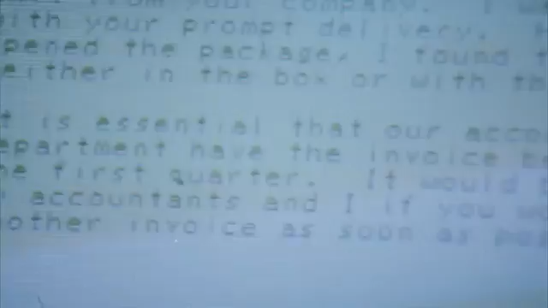
Una sessione di «terapia psicologica» con Eliza

Slide 30

Video dimostrativo del Knowledge Navigator (Apple, 1987)

Slide 31
Valore da applicazioni di ML: oggi e a tre (?) anni
GenAI
Unsupervised learning
Reinforcement learning
Supervised learning

Slide 32
2
Le promesse
Sarà una estate perenne?

Slide 33
La promessa della GenAI: uno strumento polivalente
La principale promessa, che da sola giustificherebbe tutto l’entusiasmo, è che la GenAI sia polivalente, cioè possa essere applicata ad un’amplissima classe di problemi (tutti quelli che una intelligenza umana può affrontare e non):
Non concernenti miliardi di persone o con ricavi previsti dell’ordine di miliardi di $/€ o più (nel 2019-23 Microsoft ha investito 13 mld di $ in OpenAI), ma abilitante innovazione per progetti con valore di diversi ordini di grandezza inferiori
Non relativi solo a settori ad elevata digitalizzazione con una dinamica predatoria, ma volano per tutti
Non riguardanti la sola sfera economica, ma anche quelle sociale e ambientale, di tutti i paesi, le popolazioni e le culture del mondo
In altre parole, l’applicazione a problemi reali sia possibile al personale di aziende, enti, associazioni, potenziato da strumenti GenAI, magari riqualificato dai medesimi strumenti, perché possa seguire la trasformazione del proprio ambiente di impiego

Slide 34
Seconda promessa: agenti generativi
La polivalenza della GenAI ha come componente cruciale quello di agente generativo, cioè un sistema che è:
Un agente perché ha la capacità di eseguire azioni autonomamente nel mondo, usando risorse per raggiungere i suoi obiettivi
È generativo perché in grado di generare nuovi comportamenti o anche obiettivi, che assomigliano a quelli su cui è stato addestrato
È intrinsecamente multimodale perché assorbe input di diversa natura (suoni, video, elettromagnetici, ambientali) e genera altrettanti output anche direttamente nel mondo reale (robot)
Possiede un modello del mondo, una memoria anche a lungo termine, ragiona (elaborare, dedurre, decidere, risolvere) e esegue una pianificazione gerarchica, si coordina con altri agenti
Ad es. ChatGPT che per effettuare un calcolo, crea una macchina virtuale, genera ed esegue codice Python

Slide 35
Terza promessa: dati privati
La prima di tre tecniche è la più triviale: un modello generalista ha un fine-tuning dei dati privati su dispositivi dell’utente o dell’azienda
La seconda prevede l’uso di tecniche di federated learning e differential privacy, ove l’addestramento o il fine-tuning del modello avviene su dispositivi/sistemi dell’utente o dell’azienda e i dati sono sommati a «rumore», che è funzione del privacy budget: più budget, meno rumore, più accuratezza del modello; al termine i soli parametri del modello vengono condivisi e aggregati su un sistema centralizzato e, pur contribuendo al modello, dovrebbe risultare improbabile la ricostruzione di un profilo anche parziale
La terza impiega tecniche di crittografia omomorfica, che consentono di eseguire operazioni su dati non palesi: i dati vengono crittografati e inviati per l’addestramento o il fine-tuning, quindi l’inferenza avviene su parametri ottenuti senza accedere ai dati personali o aziendali; in linea teorica dovrebbe essere impossibile ricostruire un qualsiasi profilo

Slide 36
3
Le sfide
Grandi guadagni, grandi rischi

Slide 37
Le sfide correnti: il livello utente
La GenAI corrente non ha fondamenta teoriche, non è noto perché funzionano così bene, se non che più dati e più hardware garantiscono risultati migliori, e, allo stato, diversi temi primari, riportati nel seguito, non sono stati inclusi nella progettazione dei modelli «by design»
Qualità dell’output: contenuti inaccurati, non aggiornati (fermi all’ultimo addestramento), fuorvianti (perché verosimili) o totalmente inventati (allucinazioni)
Reiezione di informazioni pregiudizievoli: identificare e ignorare le informazioni pregiudizievoli, essere addestrato in modo equo, generare risultati non discriminatori, essere trasparente e spiegabile, essere continuamente valutabile
Invulnerabilità ad abusi: impedire l’esfiltrazione di dati di addestramento e l’elusione di controlli di sicurezza ed etici, l’avvelenamento dei dati (addestramento avversario) o dei prompt (input avversario) al fine della generazione di contenuti malevoli, l’introduzione di backdoor per l’introduzione di modifiche al modello
Notes:
La radice di tali problemi non è nuova: aziende che immettono sul mercato uno strumento digitale senza meccanismi di protezione e salvaguardia (come internet, social media, criptovalute, …) a tutti i livelli (input, algoritmo, output) e opinione pubblica e governi divisi tra regolazione repressiva e laissez-faire
La "reiezione di informazioni pregiudizievoli" potrebbe quindi essere interpretata come la capacità di un modello di IA di:
Identificare e Ignorare le Informazioni Pregiudizievoli: Il modello ha meccanismi per riconoscere e scartare dati o pattern che potrebbero portare a risultati distorti a causa di pregiudizi razziali, di genere, etnici, ecc.
Essere Addestrato in Modo Equo: Durante la fase di addestramento, il modello utilizza tecniche e pratiche che mirano a neutralizzare l'impatto dei pregiudizi nei dati di input.
Generare Risultati Non Discriminatori: Il modello è in grado di produrre output che non perpetuano o amplificano pregiudizi esistenti, garantendo equità e giustizia nelle sue decisioni o previsioni.
Avere Trasparenza e Spiegabilità: Il modello può spiegare in che modo prende le sue decisioni, permettendo agli sviluppatori e agli utenti di valutare la presenza di eventuali pregiudizi.
Essere Soggetto a Valutazione Continua: Il modello viene regolarmente testato e aggiornato per assicurare che mantenga la sua capacità di reiezione di informazioni pregiudizievoli nel tempo, specialmente in presenza di nuovi dati o contesti di utilizzo.

Slide 38
Quando la tecnologia potenzia il lavoro specializzato e permette ai lavoratori meno qualificati di esibirsi allo stesso livello dei lavoratori più qualificati, tale potenziamento rende i lavoratori più sostituibili e, infine, rende il lavoro una merce
L'incremento dell'intelligenza artificiale rende i lavoratori del sapere ad alta qualificazione relativamente più sostituibili, abbassando la barriera delle competenze per raggiungere le stesse prestazioni
L'incremento migliora la produttività e l'output, ma lo fa in misura maggiore per coloro che hanno competenze inferiori rispetto a coloro che hanno competenze superiori. Quando ciò si verifica, il lavoratore diventa più sostituibile poiché la competenza diventa più merceologizzata
La creazione di mercato centralizzata accelera la sostituibilità dei lavoratori quando i lavoratori potenziati possiedono competenze largamente indifferenziate
L'IA moltiplica la merceologizzazione attraverso l'assorbimento continuo di competenze
Quanto più l'IA è efficace nell'incremento, tanto più diventa capace in futuri potenziamenti

Slide 39
Le sfide correnti: il livello sociale
La piattaforma assorbe sempre più dati in qualsiasi forma (di processo, operativi, di analisi) che corrispondono a conoscenze alternative e complementari, frequenze di applicazione e rapporti causali in un circolo virtuoso: più dati implicano più assorbimento
Minori barriere alla prestazione e di accesso al mercato del lavoro
Maggiore è l’uso centralizzato di «potenziamento» e maggiore è l’addestramento dei modelli
La piattaforma è sempre più competente quindi ha una abilità crescente di potenziare – amplificare – il lavoratore
L'incremento dell’applicazione dell’intelligenza artificiale rende i lavoratori del sapere ad alta qualificazione relativamente più sostituibili, abbassando la barriera delle competenze per raggiungere le stesse prestazioni
La piattaforma è ora un mercato centralizzato di conoscenza che basa il suo valore sulla sostituibilità dei lavoratori, giacché i lavoratori potenziati possiedono competenze largamente indifferenziate
Migliore prestazione del modello e capacità di potenziare il lavoratore della conoscenza
Più ampia base di lavoratori
potenziati che
addestrano modelli
Uberizzazione della competenza
Maggiore cattura di dati e miglior affinamento del modello porta a una maggiore assorbimento di conoscenza e competenza

Slide 40
Le sfide correnti: il livello ambientale
Il costo ambientale è enorme e crescente e rappresenta l’altra faccia degli enormi investimenti in potenza di calcolo concentrata in data center (Microsoft intende spendere 50 miliardi $ per anno dal 2024 da confrontare con i 13,5 miliardi di € totali del ponte sullo stretto di Messina)
Energia: vi sono stime che proiettano il consumo centralizzato di energia elettrica per la IA tra 85 e 134 TWh nel 2027 (l’Italia nel 2022 ha consumato 315 TWh) e ciò anche considerando efficienze
Emissioni di CO₂: usando il calcolatore dell’EPA al mix energetico 2023 per gli USA, i 134 TWh diverrebbero 58 milioni di tonnellate di CO₂ equivalente (da confrontare con 418 milioni di tonnellate di CO₂ equivalente del 2022 in Italia per tutti i settori)
Acqua: secondo alcune stime saranno utilizzati circa 5 miliardi di m³ di acqua nel 2027 dai data center (da confrontare con i 33 miliardi di m³ dell’Italia per tutti gli usi nel 2021)

Slide 41
Le sfide correnti: il livello scientifico-tecnologico
Un paper di fine 2023 sui limiti dei Transformer trovava che GPT-4 aveva una accuratezza zero-shot (compito su cui non è stato addestrato) per moltiplicazioni di 2 numeri di 3 cifre pari al 59%
Yann LeCun ha introdotto un semplice argomento per determinare la probabilità che la risposta di un modello autoregressivo sia corretta, cioè (1-e)^{n}, dove «e» è la probabilità di errore per ogni passo di predizione (1 token) e «n» è il numero di passi di predizione (quindi, se e=1% per 1000 token ≈ parole avremmo lo 0,004%)
Allo stato i modelli più avanzati non mostrano capacità di ragionamento (deduttivo, induttivo, abduttivo e analogico) come gli esseri umani, non comprendono, non hanno una rappresentazione del mondo completa, non anticipano le conseguenze delle proprie azioni (pianificazione)
Circa poi l’estensione al mondo fisico, è un ambito più complesso della sua mediazione linguistica e lo stato della ricerca degli agenti robotici è in una fase simile al pre-deep learning

Slide 42
4
Il futuro
IA importante come il fuoco per l’umanità

Slide 43
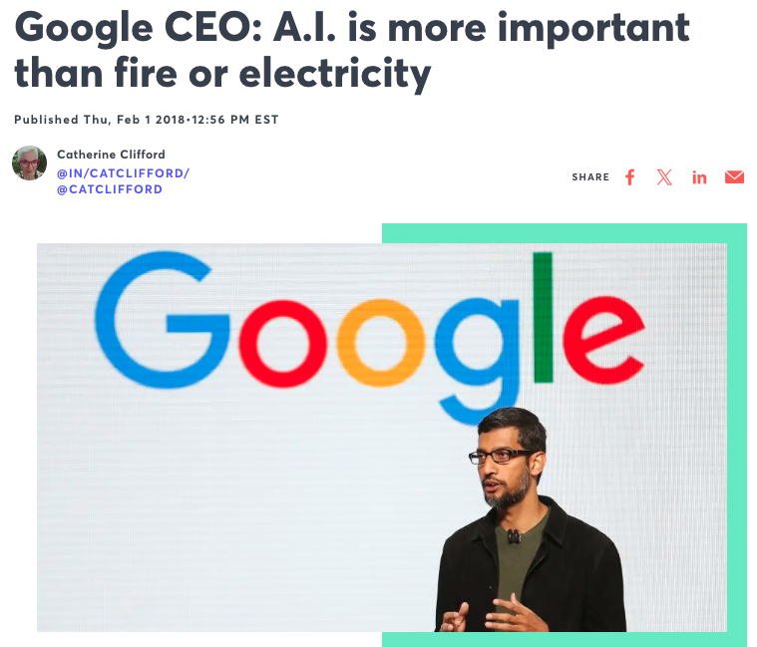
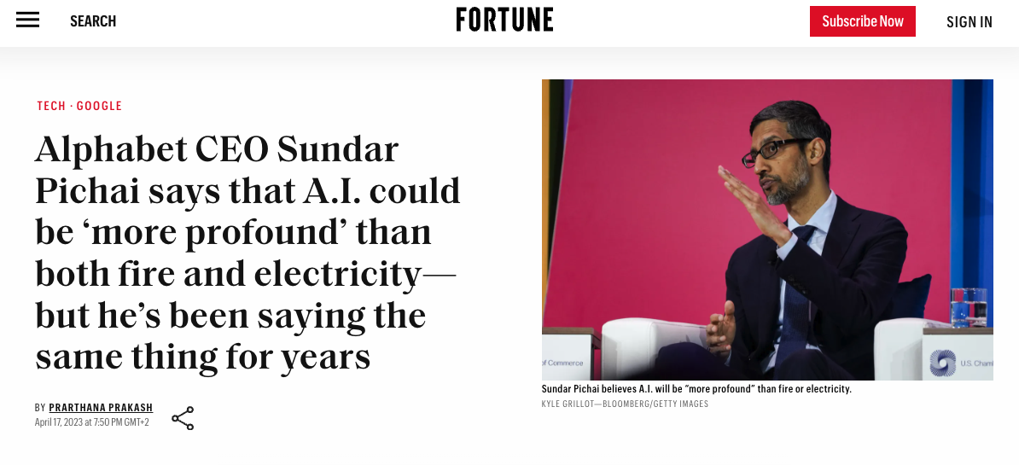
L’IA è più importante dell’invenzione del fuoco
2023
2018

Slide 44
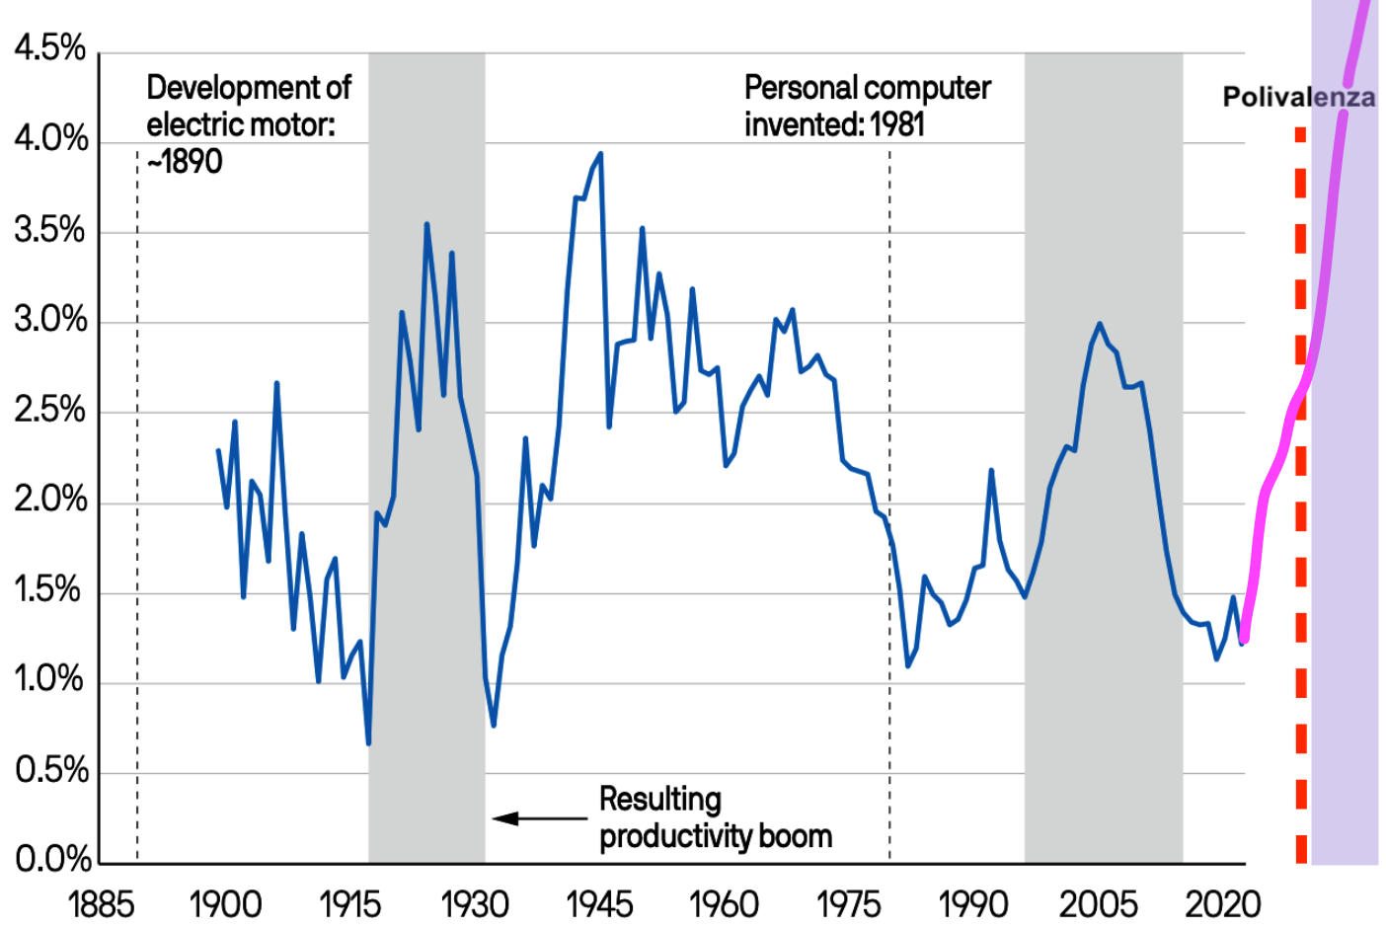
Un’esplosione di produttività
Una polivalenza effettiva, da una indagine di fine 2023, si otterrà al 50% nel 2047, cioè 13 anni prima rispetto al 2022
Rispetto ad altre grandi rivoluzioni tecnologiche, l’aspettativa è che la polivalenza abbia un impatto più veloce e maggiore

Slide 45
Conclusioni: fuoco cammina con me
La GenAI polivalente è una tecnologia amplificante la nostra intelligenza, cioè la capacità distintiva degli esseri umani, largamente ignota e poco controllabile, il che pone numerose sfide
Nessuno può rimanere a guardare e aspettare di coglierne i benefici, magari sperando in un costo marginalmente minore, agendo ad ogni livello
Personale: è una protesi cognitiva da adattare a se stessi per estendere la capacità di risolvere problemi, generare idee e comprendere complessità
Lavorativo: bisogna digitalizzare le aziende e le istituzioni, perché le loro operazioni producano un flusso continuo di dati alimentanti modelli operanti localmente: questo feedback virtuoso coinvolge agenti di processo, macchinari, sensori e personale, tutti potenziati attraverso l'utilizzo della GenAI per produrre valore
Sociale: dobbiamo essere agenti di cambiamento in modo che tutti possano accedere in modo equo e incondizionato alla GenAI polivalente, in un quadro di disponibilità attiva (creando professionalità e infrastruttura) più che repressiva

Slide 46
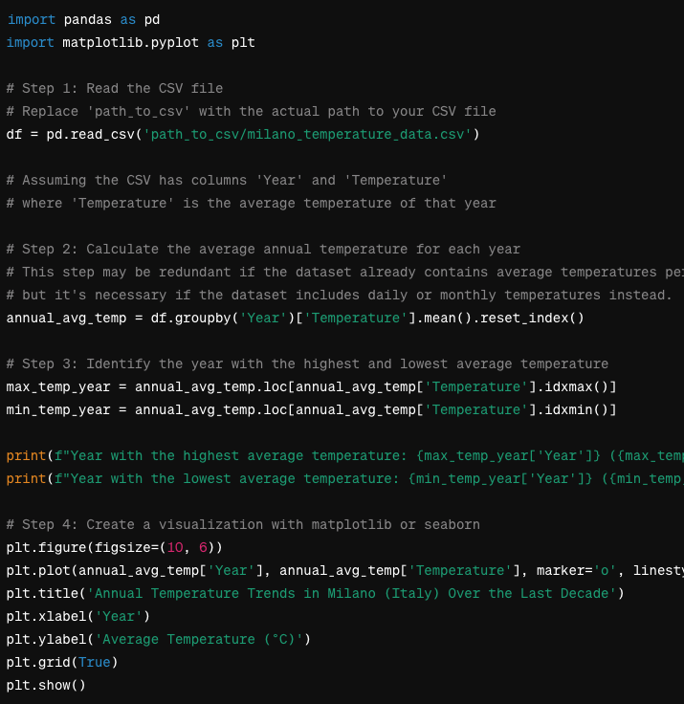
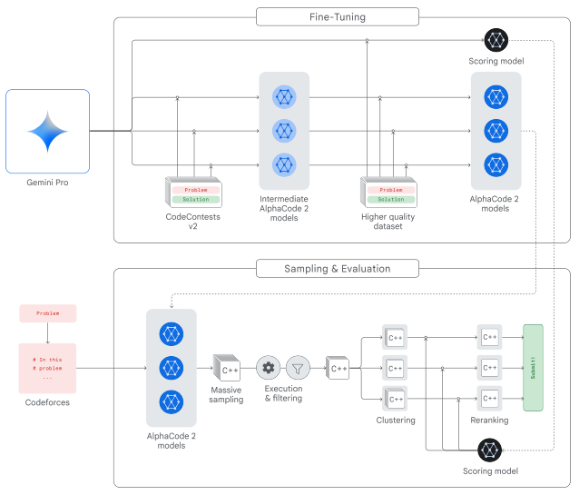
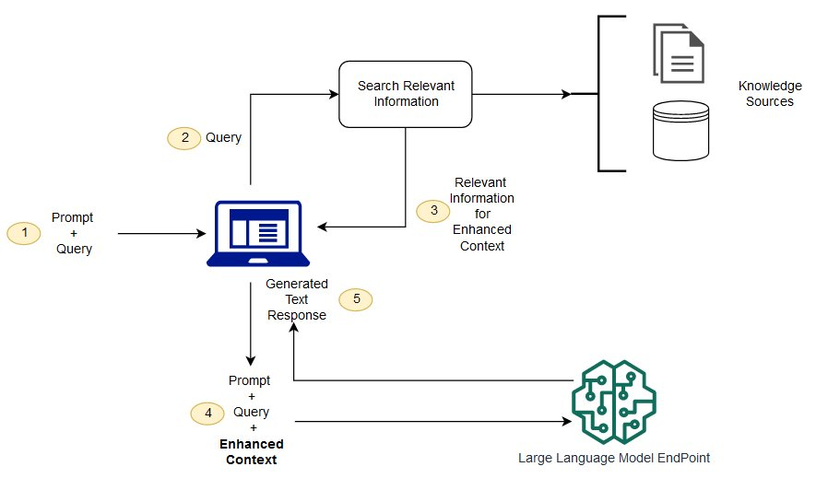
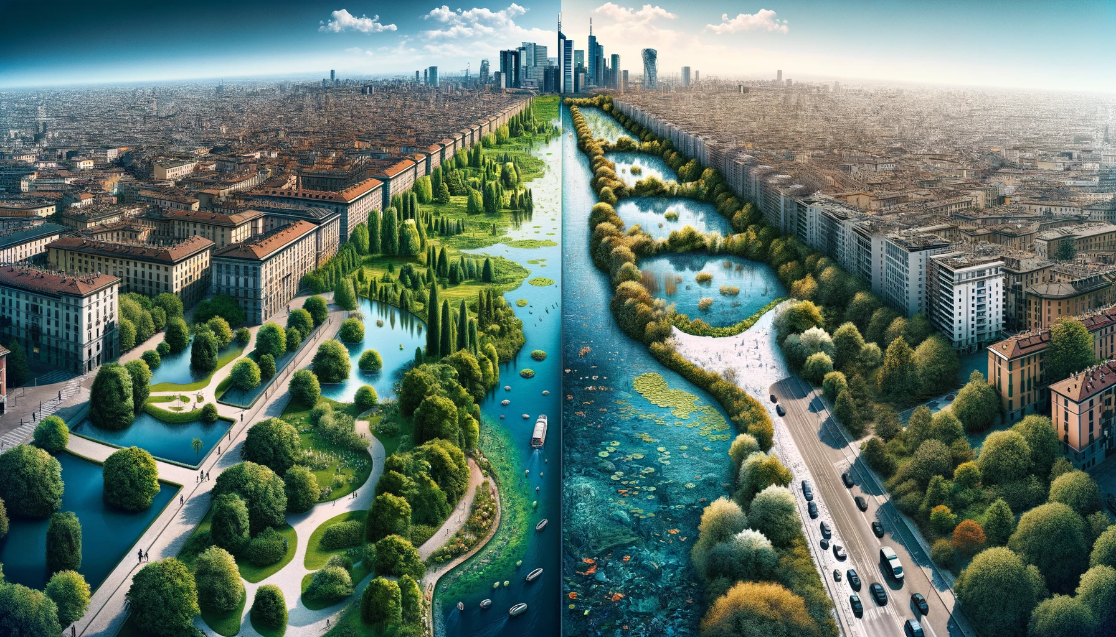
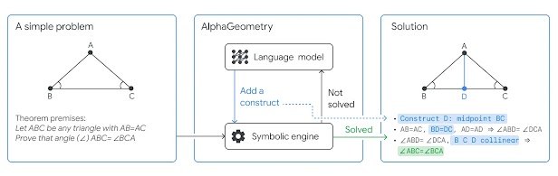
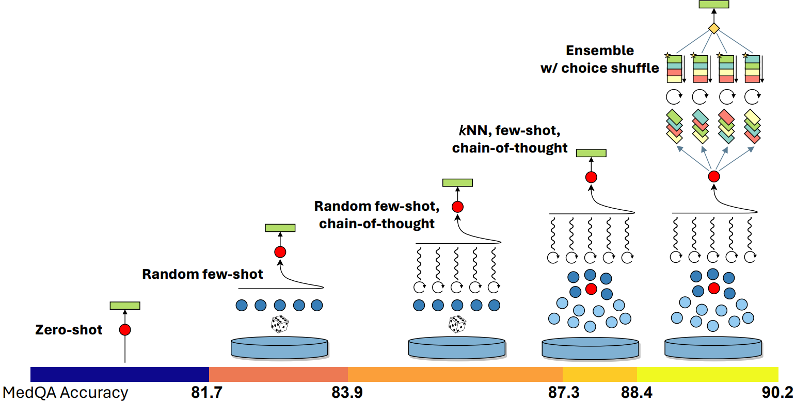
Trend della GenAI: sistemi composti
Medprompt (Microsoft):
Basato su GPT-4 + Ricerca nearest-neighbor in un database di esempi corretti + Generazione di esempi di passaggi di ragionamento generati da LLM e di molteplici risposte combinate in una risposta finale
Risponde a domande mediche cercando esempi simili per costruire un prompt con pochi di questi
Per la prima volta sorpassa la soglia del 90% sul dataset MedQA
A 57-year-old man presents to his primary care physician with a 2-month history of right upper and lower extremity weakness. He noticed the weakness when he started falling far more frequently while running errands. Since then, he has had increasing difficulty with walking and lifting objects. His past medical history is significant only for well-controlled hypertension, but he says that some members of his family have had musculoskeletal problems. His right upper extremity shows
forearm atrophy and depressed reflexes while his right lower extremity is hypertonic with a positive Babinski sign. Which of the following is most likely associated with the cause of this patients symptoms?
A: HLA-B8 haplotype, B: HLA-DR2 haplotype, C: Mutation in SOD1, D: Mutation in SMN1, E: Viral infection
AlphaCode 2 (Google):
LLM perfezionato sul task specifico di generazione e valutazione di codice + Modulo di esecuzione del codice + Modello di clustering delle soluzioni
Genera fino a 1 milione di soluzioni per un problema di scrittura di codice, quindi le filtra e gli assegna un punteggio
Raggiunge l'85° percentile dell’insieme di sviluppatori partecipanti a concorsi di scrittura di codice
AlphaGeometry (Google):
LLM perfezionato su dataset specifico + Motore matematico simbolico
Suggerisce iterativamente le costruzioni geometriche tramite LLM e controlla i fatti dedotti dal motore simbolico
Risultati tra medaglia d'argento e d'oro alle Olimpiadi Internazionali di Matematica su test a tempo
RAG (Meta):
Sistema di indicizzazione e recupero di dati + LLM
Combina LLM e sistemi di recupero di informazioni in diversi modi, ad esempio chiedendo a un LLM di generare una query di ricerca o cercando direttamente in un contesto aggiornato
Tecnica molto diffusa come valida alternativa al fine-tuning e all’addestramento di un LLM
ChatGPT Plus (OpenAI):
LLM + Plugin di navigazione web + Interprete Python per eseguire codice + Generatore di immagini Dall-E
LLM decide quando e come chiamare gli strumenti in funzione del prompt utente
Servizio con milioni di utenti paganti
Imagine a scenario where you need to analyze historical weather data to identify trends in temperature changes over the past decade in Milano (Italy). Write a Python script to calculate the average annual temperature, the year with the highest average temperature, and the year with the lowest average temperature based on a dataset provided in CSV format. Then, based on the findings, create a visualization that represents the trend of temperature changes over the years. After analyzing the data, use DALL·E to generate an image that visually represents the impact of these temperature changes on the city's landscape. The image should capture a before-and-after scenario, showing the city a decade ago versus its current state, with visual cues indicating the environmental impact of the temperature changes.
Instructions for Code:
Use pandas to read the CSV file and analyze the temperature data. Calculate the average annual temperature for each year in the dataset. Identify the year with the highest and lowest average temperature. Use matplotlib or seaborn to create a line graph showing the temperature trends over the years. Include comments in your code to explain each step of your process. Instructions for DALL·E: Describe the city's landscape a decade ago, focusing on its natural and urban features. Mention specific changes in the landscape due to temperature changes, such as changes in vegetation, water levels, or urban expansion. The image should be a split-view, with one side showing the city a decade ago and the other side showing its current state, highlighting the differences. Use a creative and visually appealing style to illustrate the impact of climate change.

Slide 47
5
Q & A
Grazie!

Slide 48
-
Backup
Approfondimenti

